Slide 1
“PROMOCIÓN DE SALUD, BASADA EN LA MEJORA CONTINUA DE SERVICIOS Y TRABAJO COMUNITARIO
Recreación
Ambiente Físico
Economía
Educación
Comunicación
Seguridad y Transporte
Servicios sociales y de salud
Política y Gobierno

Slide 2
PROMOCIÓN DE LA SALUD ESTRATEGIA PARA MEJORAR CALIDAD DE VIDA ¿CONCEPTO A PARTIR DE ALMA ATA, 1978?
“ Proceso mediante el cual se crean capacidades para que los individuos y comunidades ejerzan un mayor control sobre los determinantes de la salud y de este modo puedan mejorarla”.
RECUPERACIÓN CONCEPTO DE SALUD COMO VALOR MORAL
Basado en la evidencia de que la salud es más resultado de los determinantes sociales de salud que de la atención sanitaria, Chile adopta las metas internacionales vinculadas con la construcción de la salud y calidad de vida
CAMBIO PERFIL DEMOGRÁFICO y EPIDEMIOLÓGICO
SS BASADOS EN APS. MODELO DE ATENCIÓN
1.Establecer políticas públicas favorables a la salud
2. Crear ambientes y entornos saludables
3. Reforzar la acción comunitaria
4. Desarrollar habilidades y estilos de vida saludables
5. Reorientar los servicios de salud hacia la promoción.
OBJETIVOS NACIONALES
Crear nueva política pública de salud y calidad de vida.
Reforzar rol regulador estatal sobre condicionantes de salud
Fortalecer participación ciudadana y redes apoyo
Desarrollar factores protectores psicosociales y ambientales de la salud
Detener explosión de factores de riesgo
ESTRATEGIA NACIONAL DE SALUD
OBJETIVOS SANITARIOS 2011-2020

Slide 3
ESTRATEGIA NACIONAL DE SALUD OBJETIVOS SANITARIOS
2011-2020
PROBLEMAS DE SALUD
OE 1
Enf. Transmisibles
OE 2
Enf. no Transmisibles
RIESGOS Y VULNERABILI DADES
OE 3
Factores de Riesgo
OE 4
Ciclo Vital
SISTEMA DE SALUD
OE 5
Determinantes Sociales/ inequidad
OE 6
Ambiente / Trabajadores
OE 7
Fortalecer Sector
OE 8
Acceso, Calidad, Satisfacción
OE 9
Emergencias y Desastres
DETERMINANTES
La Organización Mundial de la Salud considera imprescindible la participación y responsabilidad de las comunidades para el desarrollo de su salud, y a la atención primaria orientada a la familia y la comunidad como una de las principales estrategias de actuación

Slide 4
SS BASADO EN LA APS. MODELO DE ATENCIÓN.
Elementos
Acciones
intersectoriales
Acceso y
cobertura
universales
Enfoques
del Modelo
Promoción y protección de
la salud
Determinantes
Sociales de la salud
Salud
Ocupacional
Salud ambiental
Emergencias y desastre
Equidad en salud y
gobernanza.
Derechos
ciudadanos y
protección
social
Recursos
adecuados y
sostenibles
Principios
Atención
integral,
integrada y continuada
Participación
Dar respuesta a las necesidades de salud
de la población
Recursos
humanos
apropiados
Valores
-Derecho al grado máximo de salud alcanzable
-Equidad
-Solidaridad
Intersectorialidad
Énfasis en la
promoción y
prevención
Orientación hacia la calidad
Sostenibilidad
Primer
contacto
Justicia Social
Atención
apropiada
Políticas y
programas pro equidad
Responsabilidad y rendición de cuenta de los gobiernos
Orientación
familiar y
comunitaria
Organización y gestión óptimas
Mecanismos de
participación activa
Políticas y marco legal e
institucional sólidos
Macinko et al. La renovación de la atencion primaria de salud en las Américas. Rev Panam Salud Publica/Pan Am J Public Health 21(2/3), 2007
Notes:
4

Slide 5
POLÍTICA DE PROMOCIÓN DE SALUD COMO ESTRATEGIA PARA MEJORAR CALIDAD DE VIDA
DEFINICIÓN OPERACIONAL
PROMOCIÓN DE SALUD
COMO PRINCIPIO ABARCA A TODA LA POBLACIÓN
POTENCIAR ACCIONES DE PROMOCIÓN DE SALUD PARA LOGRAR HÁBITOS DE VIDA Y AMBIENTES MÁS SALUDABLES
En el contexto de que exista una participación comunitaria efectiva en:
Toma de decisiones
Medidas emprendidas para modificar y mejorar los factores determinantes de la salud.
Combina la elección personal con la responsabilidad social
Vincula a la gente con sus entornos
“Conjunto de líneas de acción que involucra a toda la población en un proceso de cambio direccionado hacia el mejoramiento de las condicionantes de la salud como componente de la calidad de vida“
Individuos, Familias, Comunidades y Sociedad
Definición de los problemas

Slide 6
PROGRAMA PROMOCIÓN DE SALUD
Potenciar acciones de PS para lograr estilos de vida y ambientes más saludables así como un compromiso activo de la sociedad chilena en la construcción de la salud y calidad de vida
OBJETIVOS ESTRATÉGICOS
1.Políticas locales en acceso a
entornos que faciliten los estilos de
vida saludables. Criterios para
acreditación
3.Participación ciudadana en gestión y
acción
4. Prioridad
5. Énfasis en programas ministeriales :
Determinantes , Conductas y Factores
ambientales que han adquirido mayor
incidencia de la situación de salud
VISIÓN DE RESULTADOS ESPERADOS . MINSAL
-Las personas, familias y comunidades tendrán una vida más saludable
-Participarán activamente en la construcción de estilos de vida que favorezcan su desarrollo individual y colectivo
-Vivirán en ambientes sanitariamente protegidos
-Tendrán acceso a una atención en salud oportuna, acogedora, equitativa, integral y de calidad, con lo cual se sentirán más seguras y protegidas

Slide 7
Reorientación DE Servicios DE SALUD HACIA LA PS con ATENCIÓN SANITARIA DE CALIDAD
EJES
VALORES. PRINCIPIOS . ELEMENTOS Y ENFOQUES MODELO DE ATENCIÓN
1. Protagonismo de la ciudadanía.
2. Atención sanitaria Integral de Calidad
3. Multicultural y con enfoque género.
4. Metodología de participación multidisciplinar.
5. Visión del entorno, del contexto laboral y territorial
PLAN DE SALUD LOCAL
Planificación y Programación que oriente el trabajo del equipo de salud local en función de :
1. Prioridades nacionales fijadas a partir de los objetivos sanitarios
2. Priorización de problemas resultante del diagnóstico participativo de salud local
MODELO TÉCNICO
Componentes:
Alimentación Saludable / Act. Física / Vida libre de humo de Tabaco /Otros
Entornos
Educacional. Comunal, Laboral
ELEMENTOS TRANSVERSALES:
APS
Enfoque Ciclo Vital
Factores Protectores Psicosociales
Estrategias:
Educación en Salud.
Gestión local.
Coordinación Intersectorial
Comunicación Social .
Participación Social y comunitaria en la toma de decisiones .
Elemento Transversal APS

Slide 8
ATENCIÓN SANITARIA INTEGRAL DE CALIDAD TAMBIEN ES PROMOCIÓN DE SALUD
DEFINICIÓN CALIDAD ATENCIÓN SANITARIA
Es la que identifica las necesidades de salud de los individuos o de la población de una forma total y precisa y destina los recursos necesarios (humanos y otros) a estas necesidades de forma oportuna y tan efectiva como el estado actual del conocimiento lo permite”
CARACTERÍSTICAS
- Entrega atención de salud Oportuna . Eficiente
Resolutiva, Acogedora, Equitativa
- Proporcionada por profesionales calificados
- Con recursos apropiados a necesidades de salud
- En la que se minimicen riesgos y posibles daños a pacientes.
SATISFACCIÓN USUARIA
Aprobación mayor o igual a 75%
ALGUNAS ÁREAS ESTRATÉGICAS PARA ACREDITAR CALIDAD DE UN CESFAM
1. Reducir carga sanitaria, social y económica de enf.
2. Promover la salud y el desarrollo
3. Prevenir o reducir factores de riesgo.
3. Promover un entorno más saludable, intensificar la prevención primaria
4. Promover la calidad , seguridad y niveles de confianza de los usuarios a través de métodos cercanos y servicios de alto nivel

Slide 9
COMPETENCIAS EQUIPOS DE SALUD PARA PLANIFICAR Y PROGRAMAR ACTIV DE PROMOCIÓN DE SALUD (OPS-OMS 2010)
Identificar la situación de salud de la comunidad, su distribución y sus determinantes
Manejar herramientas para aplicar, monitorear y evaluar las actividades de promoción de salud
Desarrollar destrezas para aplicar las estrategias de promoción en base en la evidencia, para facilitar el aprendizaje conjunto del equipo de salud y la comunidad
Establecer compromisos y/o alianzas intersectoriales para la producción social de la salud
Participar en las iniciativas de promoción de la salud , prevención de la enfermedad y mantención de las facultades remanentes con otros componentes del sistema de salud y otros actores
Diseñar programas locales de promoción y prevención basadas en las necesidades de su comunidad
Conocer conceptos y diferencias sobre prevención de la enfermedad y promoción de la salud
En su práctica diaria de contacto con personas, familias y comunidad
son los responsables de transformar progresivamente las formas de aproximarse a las diversas necesidades de salud.

Slide 10
DIFERENCIAS ENTRE PROMOCION Y PREVENCION.
OBJETIVOS COMUNES
Lograr mejoramiento de nivel de salud
Impulsar las intervenciones de salud pública para modificar riesgos y problemas.
Impulsar la reorientación de servicios de salud para incrementar prevención y promoción.
PROMOCION
PREVENCION
OBJETIVOS ESPECÍFICOS
1. Reducir los factores de riesgo y enfermedad
2. Disminuir complicaciones de enfermedad
3. Proteger a personas y grupos de agentes
agresivos
OBJETIVOS ESPECÍFICOS
1. Incidir en los determinantes de salud
2. Influir en decisiones de políticas públicas
3. Mejorar salud/calidad de vida poblaciones
4. Luchar por equidad y justicia social

Slide 11
PROMOCION
PREVENCION
A QUIEN? Población general. Comunidades Grupos específicos (etnias, niños, mujeres)
QUIEN?
Líderes políticos y cívicos. Funcionarios de sectores diferentes . Profesionales diversos Grupos de apoyo social . Agentes comunitarios Medios de comunicación
QUÉ?
Estimular la participación social
Empoderar- se
Influir en Políticas Públicas
Alianzas
CÓMO?
Educación en Salud
Gestión local. Coordinación Intersectorial
Comunicación Social.
Participación social y Empoderamiento, Construcción de capacidad comunitaria. Investigación acción participativa
A QUIEN?
Primaria: individuos y Grupos en riesgo
Secundaria: individuos y grupos posiblemente enfermos
Terciaria: enfermos en riesgo de complicaciones y muerte
QUIEN?
Primaria: profesionales de SP y comunidad
Secundaria: Profesionales de SP y Clínicos
Terciaria: clínicos; comunitarios en rehabilitación basada en la comunidad
QUÉ?
Primaria: movilización y organización comunidad, información, educación.
Secundaria: programar metas ; cobertura de servicios
Terciaria: proveer tratamientos, rehabilitar
CÓMO?
Primaria: ed. sanitaria; desarrollo comunitario comunicación e información; acción intersectorial
Secundaria: detección, diagnóstico precoz
Terciaria: tratamiento oportuno; manejo clínico para evitar recaídas; rehabilitación

Slide 12
Visualizando la calidad
Valores: salud como un derecho. Solidaridad. Equidad.
Principios accesibilidad. Oportunidad. Calidad. Uso eficiente de los recursos. Resolutividad
Equipo de salud | Procesos | Capacitación | Resultados
Equipo gestor constituido | Sectorización | Inducción | Resultados de gestión : derivación < al 10% al nivel secundario
Apoyo explícito autoridades locales | Diagnóstico de salud | Plan de Capacitación
Apoyo explícito del equipo | Gestión de la Agenda | Capacitación Básica
Equipo de cabecera | Trabajo en equipo | Capacitación Avanzada
Equipo transversal | Población a cargo
Auto cuidado | Resolutividad
Difusión | Satisfacción Usuaria
 | Difusión
 | Trabajo en la comunidad
 | OIRS
 | Infraestructura

Slide 13
Elemento Transversal
ENFOQUE DE PS A LO LARGO DEL CICLO VITAL
Utilizado para estudiar e intervenir los determinantes sociales estructurales e intermedios que influyen a lo largo del ciclo vital, incluye el enfoque de género y de salud familiar
Pueden incidir en la probabilidad de la emergencia de problemas psicosociales que impactan la salud
Pueden incidir en la aparición de enf. crónicas muy tempranamente y afectar el estado de salud en las etapas posteriores de la vida
Reconoce que la esencia de las personas es producto no sólo de su herencia sino también de su historia, condicionando la respuesta del individuo y del grupo social al medio

Slide 14
ÁMBITOS DE ACCIÓN DE LA PS
Evidencia científica señala la importancia de intervenir en etapas tempranas de la vida para el desarrollo de una vida sana y en los distintos entornos
  mayor impacto si éstas son de carácter estructural y permanentes en el tiempo.
Orientaciones de estrategias específicas por poblaciones para los planes comunales de promoción de la salud y para la APS, de acuerdo cuidados a lo largo del ciclo vital
NIVEL INDIVIDUAL.
Desarrollar competencias de auto cuidado y generación de estilos de vida saludable.
NIVEL FAMILIAR.
Fortalecer el rol formador y socializador de la familia en relación a procesos vinculados con la salud tales como:
NIVEL COMUNITARIO.
Contribuir al desarrollo de una comunidad consciente y responsable , capaz de ejercer control social y demandar responsabilidad del estado y de la sociedad en su conjunto en torno a temas vinculados con la salud
Movilizar recursos comunitarios dirigidos a acordar acciones y voluntades en torno a modificar condicionantes de la salud y calidad de vida.
Potenciación de habilidades
Desarrollo psicosocial armónico
Generación de hábitos/Modelaje de conductas saludables.

Slide 15
(Estrategia Nacional de Salud Elige vivir MINSAL, 2011)
Hasta ahora se ha logrado establecer políticas públicas favorables a la salud; Se han creado ambientes y entornos saludables; Reorientado los servicios de salud hacia la promoción, pero
HA SIDO COMPLEJO EL REFUERZO DE LA ACCIÓN COMUNITARIA Y EL DESARROLLO DE LAS HABILIDADES Y ESTILOS DE VIDA SALUDABLES.
En esa perspectiva los objetivos sanitarios tienen la finalidad de DETENER LA EXPLOSIÓN DE FACTORES DE RIESGO Y DESARROLLAR FACTORES PROTECTORES DE LA SALUD DE CARÁCTER PSICOSOCIAL Y AMBIENTAL.
Porque requiere cambios de conductas como resultado de reconocer inconsistencias entre las propias creencias, valores
Ambas metas tienen en común la elección personal y la responsabilidad social de las personas
La tarea de incrementar las actividades saludables o disminuir las que determinan riesgo, no ha sido exitosa
O3 : relacionado con PS en las Comunas .
“Aumentar las personas con Factores Protectores para la salud para lograr la meta de salud óptima”.
“Desarrollar hábitos y estilos de vida saludables que favorezcan la reducción de los factores de riesgo asociados a la carga de enfermedad de la población”
ELEMENTO TRANSVERSAL
ENFOQUE DE PS Y FACTORES PROTECTORES PSICOSOCIALES

Slide 16
REFORZAR RECURSOS INTERNOS PSICOSOCIALES
  Los factores protectores pueden compensar, ya sea total o parcialmente a los factores de riesgo.
  El enfrentamiento exitoso del estrés desde la etapa de la infancia y a través del ciclo vital, contribuye al desarrollo personal positivo y al autocuidado.
  La promoción de la salud y prevención del daño, puede ser posible sin inversión de grandes recursos y apoyos externos, logrando exitosos resultados.
  EVIDENCIA CIENTÍFICA
Conducta promotora de salud
-Incremento de la asociatividad y la participación social
-Fomento de la convivencia, solidaridad y ayuda mutua
1. Participación comunitaria.
2. Convivencia social .
3. Sentido de pertenencia
-Salud mental. -Bienestar psicosocial

Slide 17
FACTORES PSICOSOCIALES
EMPODERAMIENTO, SERVICIOS SOCIALES
RED DE APOYO SOCIAL: PARTICIPACION SOCIAL, INTEGRACION DE MINORIAS, RELACIONES HUMANAS POSITIVAS, TOLERANCIA, APOYO DE FAMILIA Y AMIGOS
DESARROLLO PSICOSOCIAL TEMPRANO:
APEGO, INTERACCION PADRES-HIJO POSITIVA, ESTIMULACION COGNITIVA, CRIANZA ADECUADA
HABILIDADES PARA LA VIDA: MANEJO DE PROBLEMAS, CONDUCTAS PROSOCIALES, HABILIDADES SOCIALES, AUTOESTIMA
MANEJO DE ESTRÉS, RESOLUCION DE CONFLICTOS, SENTIMIENTO DE CONTROL
POBREZA: MARGINACION, DESORGANIZACION SOCIAL, BAJO NIVEL EDUCACION, DESEMPLEO
AISLAMIENTO, SOLEDAD, RECHAZO DE PARES
EMBARAZO PRECOZ, PROBLEMAS FAMILIARES, ENFERMEDAD MENTAL DE PADRES
DIFICULTADES DE APRENDIZAJE, DIFICULTADES DE COMUNICACIÓN, DEFICIT ATENCIONAL, PROBLEMAS EMOCIONALES
ESTRÉS LABORAL: DESEMPLEO, DESTREZAS LABORALES POBRES, DISCAPACIDAD
ABUSO DE ALCOHOL Y DROGAS
VIOLENCIA INTRAFAMILIAR: NIÑOS, MUJERES Y ANCIANOS
Factores Protectores para la salud mental
Factores de Riesgo para la salud mental
(Adaptado de OMS 2004)

Slide 18
estrategias para llevar a cabo las acciones de intervención en Promoción de la Salud en cada uno de los entornos
Educación en Salud.
Gestión local. Abogacía.
Coordinación Intersectorial
Comunicación Social.
Participación Social y comunitaria

Slide 19
1. EDUCACIÓN EN SALUD
Foco estratégico: Sensibilización
Proceso intencional por el cual las personas son más conscientes de su realidad y del entorno que les rodea, ampliando los conocimientos, valores y habilidades
Objetivo:
Desarrollar capacidades necesarias para adoptar medidas destinadas a mejorar la salud y adecuar sus comportamientos a la realidad.
AUTOCUIDADO
Se basa en fomentar la motivación, habilidades personales y la autoestima necesarias para adoptar medidas destinadas a mejorar la salud
Estilos de vida saludables (alimentación, ejercicio físico, estrés, abandono del tabaco)
Competencia de las personas desde la infancia pasando por todas las etapas vitales
Conciencia de los grupos sociales sobre los factores sociales, políticos y ambientales que influyen sobre la salud
Actividades de Educación para la Salud se centran en:

Slide 20
Auto cuidado
Es un fenómeno activo que requiere que las personas sean capaces de usar la razón para comprender su estado de salud, habilidades en la toma de decisiones para elegir un curso de acción apropiado. y que se inicia voluntaria e intencionadamente por los individuos

Slide 21
2. GESTIÓN LOCAL
Focos Estratégicos: Abogacía, Medidas Estructurales, Recuperación del Entorno y Uso de Espacios Públicos
NUEVO MODELO DE GESTIÓN LOCAL
Se centra en el proceso de toma de decisiones y en lograr compromisos con los Gobiernos locales con participación activa de la comunidad a partir de hacer visibles las necesidades desde la comunidad y abogar desde Salud
Objetivo:
- Generar condiciones estructurales que permitan contar con entornos más saludables
Políticas locales con foco colectivo, con una visión sistémica que involucra diferentes niveles de análisis y actores sociales, políticos, económicos y culturales que influyen en las condiciones de salud y calidad de vida de la comunidad
Su intervención deja explícitas su dimensión cultural y las condiciones específicas de las personas , considerando recursos sociales, personales, físicos ambientales, relacionales entre otros elementos y otorga poder a las personas y comunidades para definir sus propios estándares de salud

Slide 22
3 INTERSECTORIALIDAD
Focos estratégicos: Fortalecimiento redes para la construcción de políticas locales de Promoción. Dpto. de Promoción de Salud y Participación Ciudadana División de Políticas Públicas Saludables y Promoción Subsecretaría de Salud Pública – MINSAL
Trabajo coordinado de instituciones representativas de distintos sectores sociales que intervienen conjuntamente en el proceso de toma de decisiones en la solución efectiva de problemas
Objetivo:
Transformar la situación de salud, bienestar y calidad de vida de la población
Como forma de trabajo participativo y descentralizado ha sido una estrategia para abordar los actuales y complejos problemas de salud que rebasan el campo de un servicio de salud.
Debe existir espacios adecuados para compartir liderazgos, recursos, líneas estratégicas, oportunidades Planificación conjunta entre los actores intersectoriales y comunitarios.
Se incluyen sectores como: educación, vivienda, instituciones legales, organizaciones políticas, municipalidades y otras organizaciones tanto públicas como privadas que puedan aportar al bienestar de las personas.

Slide 23
4. COMUNICACIÓN SOCIAL
Información y uso de los medios de comunicación social
Estrategia básica de la promoción de la salud y prevención de la enfermedad
Objetivo:
-Difundir Noticias de salud
-Socializar y transmitir normas sanitarias y socioculturales
Los Medios de Comunicación y la publicidad constituyen hoy importantes agentes pero
…….Juegan un papel doble y contradictorio
Herramientas de Comunicación integral -Díptico. Afiche. Volantes. Diario Mural. Revista/Publicación Periódica. Mail promocional/mailing. Programa Radial
Tipos de actividades : -Charlas informativas . Materiales de información/difusión . Participación en Medios de Comunicación . Multimedia e Internet
Sesión informativa sobre alternativas saludables de tiempo libre
Folletos de información sobre estrés
Folleto de información sobre los servicios y acciones
Mural sobre el ejercicio físico y la vejez
Calendarios sobre salud sexual
Participación en un programa de televisión/radio sobre tabaco
Anuncios en prensa sobre paseos guiados
Sesión radiofónica sobre vida relajada
Información en Internet sobre recursos de tiempo libre
Ejemplos Temas
Charla de información sobre alimentación

Slide 24
5. PARTICIPACIÓN SOCIAL.
Foco estratégico: Fortalecimiento Comunitario
“Proceso social inherente a la salud y desarrollo a través del cual los grupos comunitarios, organizaciones, instituciones, sectores y actores sociales de todos los niveles, intervienen en la identificación de necesidades o problemas de salud y se unen para diseñar y poner en práctica las soluciones o acciones a seguir”.
Objetivos:
-Identificar sus Necesidades
-Tomar decisiones
-Establecer mecanismos de búsqueda de soluciones
-Adquirir conocimientos sanitarios
-Ejecutar orientación emanadas de expertos
Es Empoderamiento de la población para aumentar las capacidades de control que tiene sobre su propia vida y el entorno en que habita para lograr el máximo de bienestar, instalando a la salud como un concepto positivo y no sólo relacionado con la enfermedad.
Indicadores de resultados esperados de Promoción de salud psicosocial comunitaria en el OE3 “Aumentar las personas con Factores Protectores para la salud para lograr la meta de salud óptima“ son la COHESIÓN SOCIAL y ASOCIATIVIDAD
Una comunidad empoderada, donde las minorías estén integradas y existan espacios de participación, presenta factores protectores de la salud mental.

Slide 25
Bases para lograr participación en salud de la comunidad
SECTOR DE SALUD
COMUNIDAD
“Recoger , considerar las demandas, expectativas y propuestas de las personas y sus organizaciones, estableciendo espacios deliberativos para incidir directamente en la toma de decisiones en materias que afectan a las personas y comunidades”.
No solo entrega de información y acceso a la oferta de servicios
Debe haber Personas que se involucren en su bienestar , con organizaciones fuertes que representen toda su diversidad
Requisitos para la participación de la comunidad
Relaciones de poder entre los participantes en el proceso de planificación, se den al mismo nivel
Acuerdo, sobre el bien común
Que se cuide en extremo, la representatividad de la comunidad
El alcance de la intersectorialidad y la participación social no es consecuencia de la espontaneidad, pues se requiere una concepción adaptada al sistema de salud local, una voluntad política que la sustente y un diseño tecnológico que la inserte naturalmente en la producción de salud

Slide 26
INTERLOCUCIÓN EFECTIVA
ENTRE EL SECTOR SALUD Y LA COMUNIDAD.
Fortalecer organizaciones y redes sociales con una coordinación estrecha entre los líderes de la comunidad, instituciones locales, organizaciones
Ejercicio de un control social sobre el Sistema de Salud.
Disminución brechas de equidad
- En Oportunidad, Protección financiera y Calidad de la atención salud y a recursos necesarios para asegurar mejores condiciones de vida y de salud.
Desarrollo de las personas como sujetos comprometidos con el cuidado de su salud.
Creación de comunidades con capacidad de interlocución que actúen solidariamente.
LOGRARÁ

Slide 27
DIMENSIONES DE LA PARTICIPACIÓN COMUNITARIA EN SALUD
Política
Social
Ciudadano agente activo de su propia salud
Ciudadano agente de salud a la comunidad
Atañe a las iniciativas del cambio de ambiente
Dimensión individual de participación
Mejora la relación equipo de salud- usuario – servicios de salud
IMPLICACIÓN EN DIAGNÓSTICOS DE SALUD PARTICIPATIVOS
Contempla todas las dimensiones de participación….
Comparten la toma de decisiones ( confección de presupuestos, prioridades sanitarias, etc).
Colaborar en programas, Utilizar adecuadamente los servicios de salud o reclamando contra ellos.
Fomenta la auto responsabilidad y el autocuidado.
Políticos, Profesionales Representantes comunidad. Consejos de salud
Participación en grupos de apoyo. Participación en encuestas de satisfacción
Promovidas por org. comunitarias con incidencia en ese sector sanitario. Contacto redes sociales y líderes comunitarios

Slide 28
INVESTIGACIÓN-ACCIÓN PARTICIPATIVA PARA LA SENSIBILIZACIÓN COMUNITARIA EN PROMOCIÓN DE LA SALUD
Actividad integrada que combina la Investigación social, la educación y la acción.
Operacionalización de la estrategia de promoción de la salud en el marco de la Gestión en la APS

Slide 29
GESTIÓN DE PROBLEMAS COMUNITARIOS DE SALUD
A partir del 2013 cobra relevancia en la programación en red, la coordinación con la Autoridad Sanitaria regional, en el marco del plan regional de salud enmarcado en el Plan Nacional de Salud y los Objetivos Sanitarios al 2020
Gerencial.
Gestión administrativa de la Red.
Asistencial: Atención sanitaria continuo salud- enfermedad.
Comunitario:
Participación de la comunidad en el diagnóstico de salud, planificación local y evaluación de planes y programas.
Requiere de un estudio epidemiológico.
uno de los procesos de mayor relevancia dentro de la gestión del sector salud.
Orienta la utilización de recursos disponibles hacia metas y resultados explícitos
Busca las mejores alternativas de acción para mejorar la situación de salud
Contribuye a mejorar las condiciones de vida de la población y niveles de bienestar
ÁMBITOS DE LA PROGRAMACIÓN

Slide 30
DIAGNÓSTICO PARTICIPATIVO DE LA SALUD COMUNITARIA
El Diagnóstico de salud comunal requiere un Diagnóstico de salud de tipo participativo
DEFINICIÓN MINSAL
“Proceso conjunto entre la comunidad y los equipos de salud, que permite identificar y explicar los problemas que afectan a la población de una realidad social, sea esta un territorio o localidad acotada, dentro de la jurisdicción del establecimiento de salud”.
Integra la perspectiva comunitaria en la identificación y resolución de los problemas de salud a través de un trabajo conjunto con la comunidad organizada y sus líderes
INVESTIGACIÓN ACCIÓN PARTICIPATIVA
-Establece prioridades y diseña estrategias de promoción salud, prevención y control de las enfermedades
Es necesario sumar al diagnóstico técnico, un diagnóstico desarrollado por la comunidad
Se concibe como una teoría del conocimiento y de la acción, cuando se promueve la interacción democrática de los investigadores y los miembros de la comunidad, a la que se anima a participar en la investigación como sujeto activo, creando conocimientos e interviniendo en su propia realidad

Slide 31
Investigación acción participativa aplicada al diagnóstico de salud participativo
DEFINICIÓN
Estudio epidemiológico social que permite identificar y explicar la realidad social de un territorio o localidad acotada dentro de la jurisdicción de un establecimiento de salud, en un proceso de participación de la comunidad como coprotagonista con el equipo de APS en el proceso de su confección
Actividad integrada que combina la Investigación social, la educación y la acción..
Está basado en la interacción democrática de los investigadores y los miembros de una comunidad que participan como agentes activos, fomentando conocimientos e interviniendo en su propia realidad

Slide 32
Investigación acción participativa aplicada al diagnóstico de salud participativo
COMUNIDAD COPROTAGONISTA DEL PROCESO DE SU CONFECCIÓN CON EL EQUIPO APS
2. Facilita acciones posteriores tendentes a la resolución problemas detectados, con una metodología fundamentalmente de naturaleza social
3. Permite establecer metas, definir tareas y delimitar responsabilidades para alcanzar los objetivos propuestos, que en términos generales son la promoción de la salud y la prevención de la enfermedad.
4. Permite evaluar efectividad, calidad, desarrollo y distribución de recursos para la atención
5. Permite conocer desde otra perspectiva los problemas y necesidad de salud de la población
6, Permite establecer programas globales y sectoriales, en los que se produzcan alternativas que despierten una conciencia y una voluntad de transformación crítica
7. LOGRA SENSIBILIZACIÓN COMUNITARIA
1. Promueve el desarrollo del entendimiento crítico de los problemas sociales, sus causas estructurales y las posibilidades de superarlas

Slide 33
ESTUDIO COMUNITARIO DE SALUD EN INVESTIGACIÓN ACCIÓN PARTICIPATIVA JUSTIFICACIÓN
La situación de salud de un territorio es un fenómeno resultante de las relaciones de causalidad entre distintas dimensiones biológicas, culturales, ambientales, sociales y las relacionados con la cobertura y calidad de oferta de los servicios
Involucrar a la comunidad estudiada en el análisis de las condiciones de salud de su territorio, permite elaborar un diagnóstico integral con mayor capacidad de sustentar propuestas de solución y/o mejoramiento en aspectos insatisfactorios identificados.
Un diagnóstico de salud de una comunidad basado únicamente en la opinión subjetiva de los usuarios sería tan poco representativo de la realidad, como el análisis fundamentado sólo en la interpretación que los profesionales hagan de los datos cuantitativos.”
Es el punto de partida para la elaboración de los proyectos que necesita una comunidad
Los procesos de planificación participativa tienen la garantía de integrar las necesidades sentidas y/o reales de la población y generando un proceso de construcción conjunta de soluciones con mayor sostenibilidad a las intervenciones diseñadas
El compromiso de la comunidad con la salud y su participación en lo relacionado con ella, son elementos fundamentales de la promoción de la salud .

Slide 34
Investigación acción participativa aplicada al diagnóstico de salud participativo
Objetivos
(Sanchez Moreno, 2000, Enfermería Comunitaria Tomo 3.)
Determinar la naturaleza de los problemas de la comunidad
Conocer cuáles son las necesidades de salud que no han sido atendidas
Evaluar la eficacia de las actividades llevadas a cabo en la comunidad
Identificar a las personas, grupos sociales, organizaciones o instituciones interesadas en participar en el estudio
Conocer el punto de vista de las personas involucradas en el estudio
Evaluar los recursos disponibles de la comunidad
Determinar el grado de colaboración al que están dispuestas las distintas instituciones gubernamentales, con el propósito de incrementar los recursos comunitarios
Elaborar indicadores sociales y sanitarios válidos, objetivos sensibles y específicos que permitan medir el nivel de salud y calidad de vida de la comunidad

Slide 35
ESTUDIO COMUNITARIO DE SALUD EN INVESTIGACIÓN ACCIÓN PARTICIPATIVA COMO ESTRATEGIA PARA EL ABORDAJE DE LOS PROBLEMAS DE SALUD COMUNITARIOS
El diagnóstico participativo en metodología Investigación acción considera información sanitaria integrada a la perspectiva comunitaria-
Es el principal insumo para que la programación responda a las necesidades de manera organizada porque permite:
Identificar problemas de salud y de factores determinantes tanto individuales , familiares y socio-ambientales de una comunidad
Evitar acciones poco aceptadas por la cultura de la comunidad
Centrar el accionar en prioridades locales determinadas en acuerdo con la población y los equipos de salud.
Superar algunas brechas de equidad o de acceso, intencionando esfuerzos en los sectores o grupos más desfavorecidos
Priorizar y articular los recursos disponibles en torno a la superación de los problemas priorizados
Delimitar poblaciones en riesgo o intervenidas por alguna circunstancia en particular.
(Mapas epidemiológicos)
Generar respuestas con prestaciones acordes a las necesidades locales
Llegar a “las causas de las causas” de las condiciones de salud de la población
Integrar y consolidar la mirada epidemiológica social y de los pobladores que colectivamente reconocen en su realidad los efectos en su salud y la forma de abordarlos, generando un proceso sinérgico de soluciones.

Slide 36
ESTUDIO COMUNITARIO DE SALUD EN INVESTIGACIÓN ACCIÓN PARTICIPATIVA COMO ESTRATEGIA PARA EL ABORDAJE DE LOS PROBLEMAS DE SALUD COMUNITARIOS
Una herramienta metodológica estrechamente ligada con la investigación- acción participativa, es la Educación para la salud centrada en la comunidad y basada en la motivación de la participación activa de las personas.
Tiene como principio la “comprensión del proceso a enfermar desde una perspectiva integral” logrando empoderamiento de la comunidad para lograr desarrollar un trabajo comunitario en su territorio al enfrentar su realidad y asumir conscientemente sus problemas
EMPODERAMIENTO:
Proceso por el que individuos y comunidades se capacitan para tomar el poder y actuar eficazmente en la transformación de su vidas y de su ambiente
DE INDIVIDUOS
Reflejado en los conceptos de abogar, mediar, capacitar y desarrollar aptitudes personales ( ser capaz).
DE COMUNIDADES
Reorientar los servicios de salud
Reflejado en los conceptos de establecer Políticas para la salud:
Crear ambientes de apoyo,
Reforzar la acción comunitaria
Estrategia Primaria de Promoción de la Salud

Slide 37
EQUIPO DE SALUD Y EMPODERAMIENTO DE LA COMUNIDAD
La salud se afecta por el grado en que la persona siente que puede controlar los factores que determinan su vida, o la impotencia que siente.
El sentimiento de sentirse capaz es imprecindible para el proceso de transformación social. ( Shor y Freire)
La expectativa de autoeficacia o eficacia percibida es un determinante importante de la conducta que fomenta la salud. (Bandura)
COMPETENCIAS DEL EQUIPO DE SALUD PARA EMPODERAR
El profesional más que conocimientos y habilidades debe presentar una ACTITUD que favorezcan el apoderamiento
Aumentar la autoestima
Potenciando su capacidad decisoria
Eliminando la propia tendencia a la creación de dependencia
Devolviéndoles la responsabilidad por su salud

Slide 38
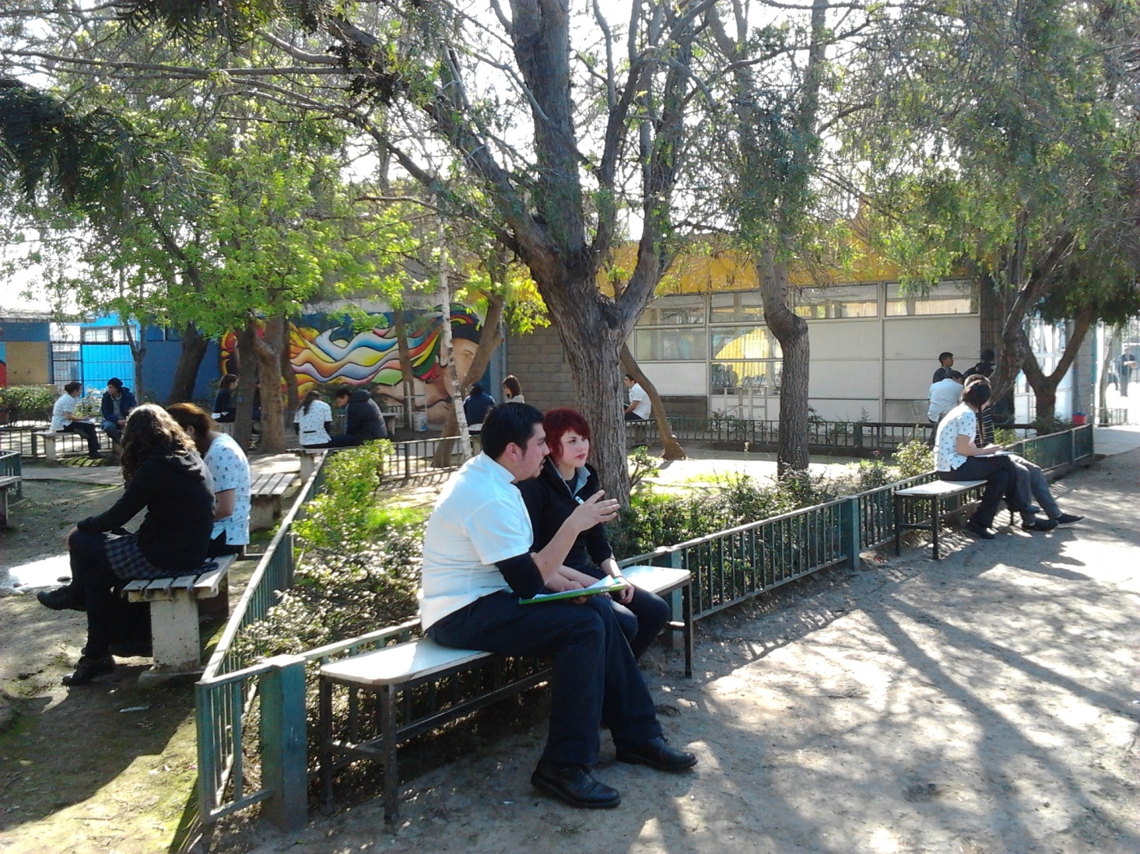
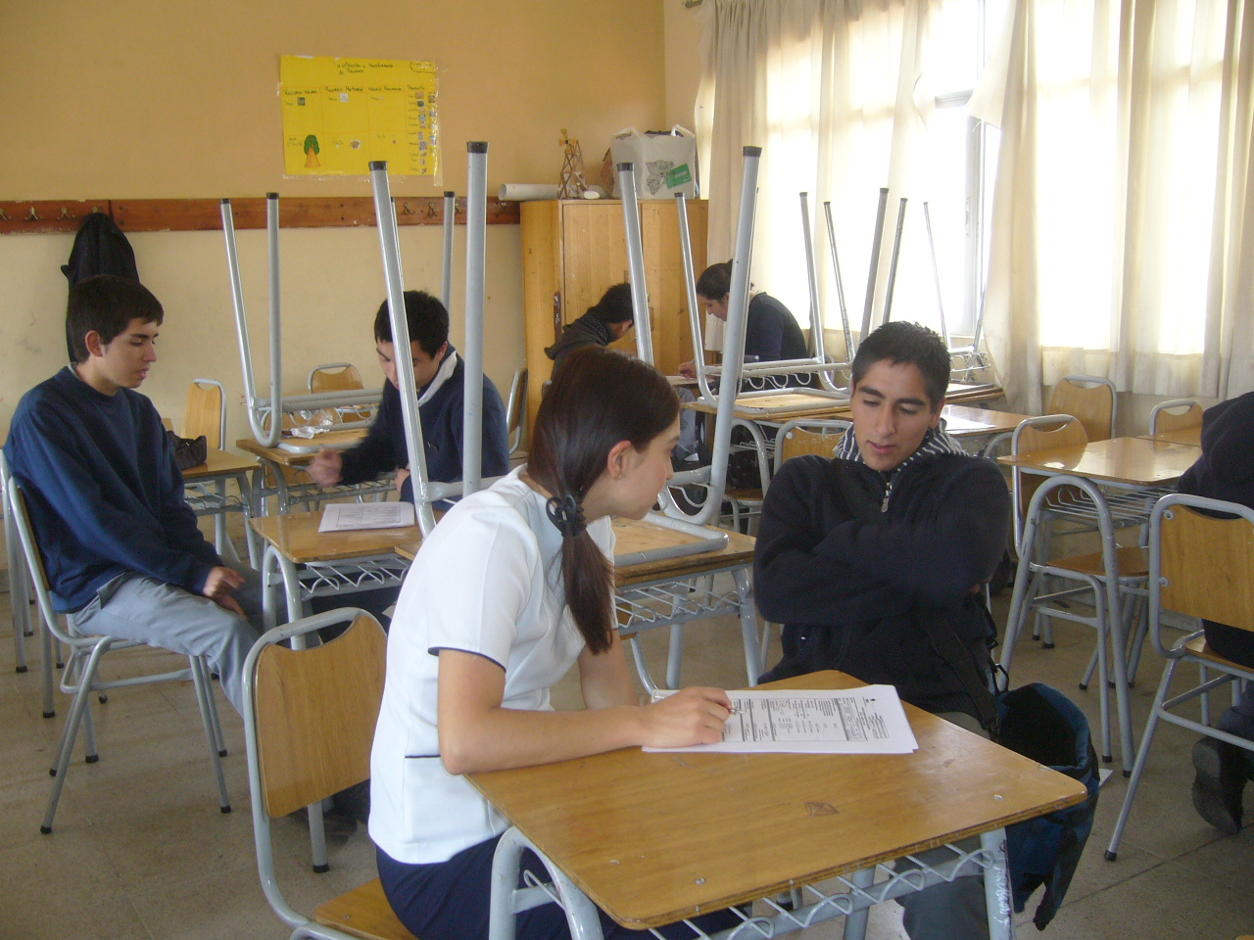
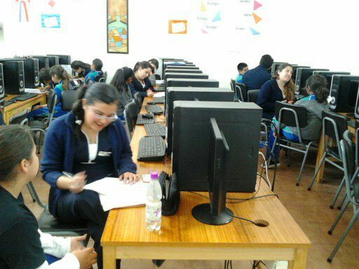
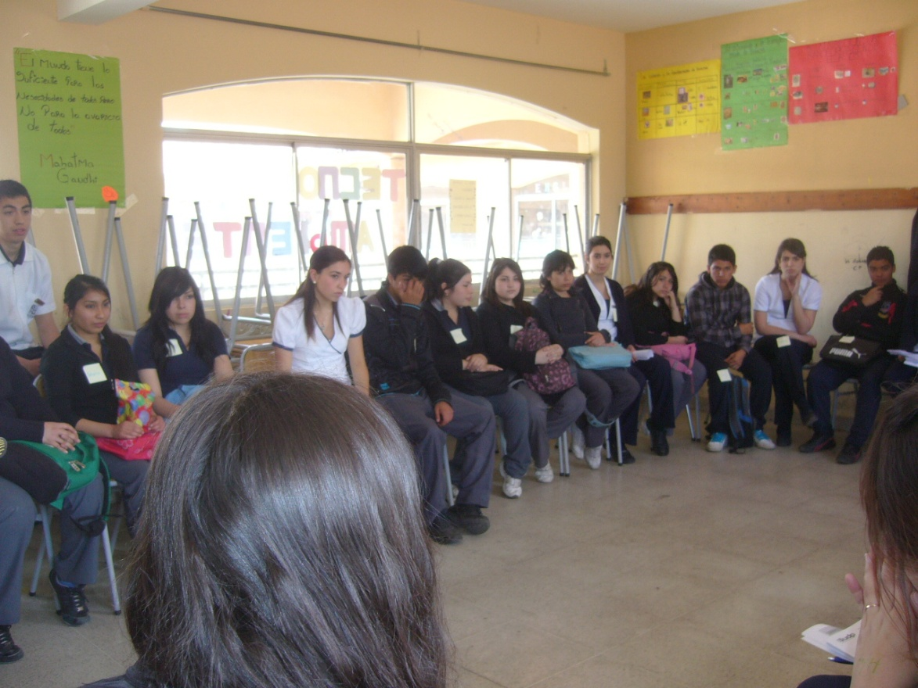
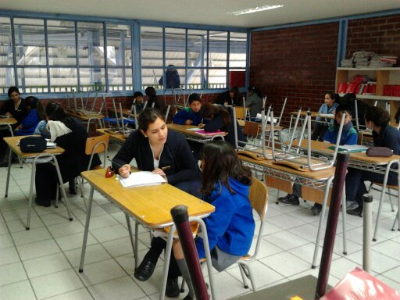
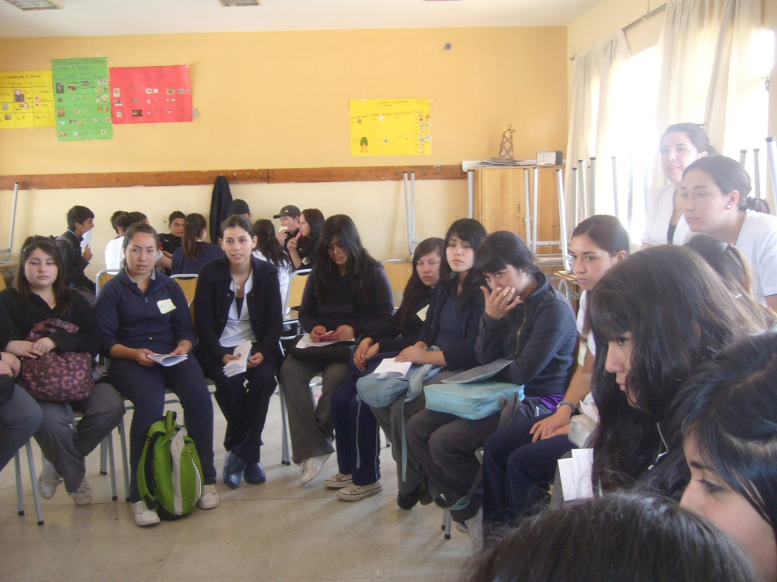
DIAGNÓSTICOS COMUNITARIOS DE LA SALUD ESCOLAR

Slide 39
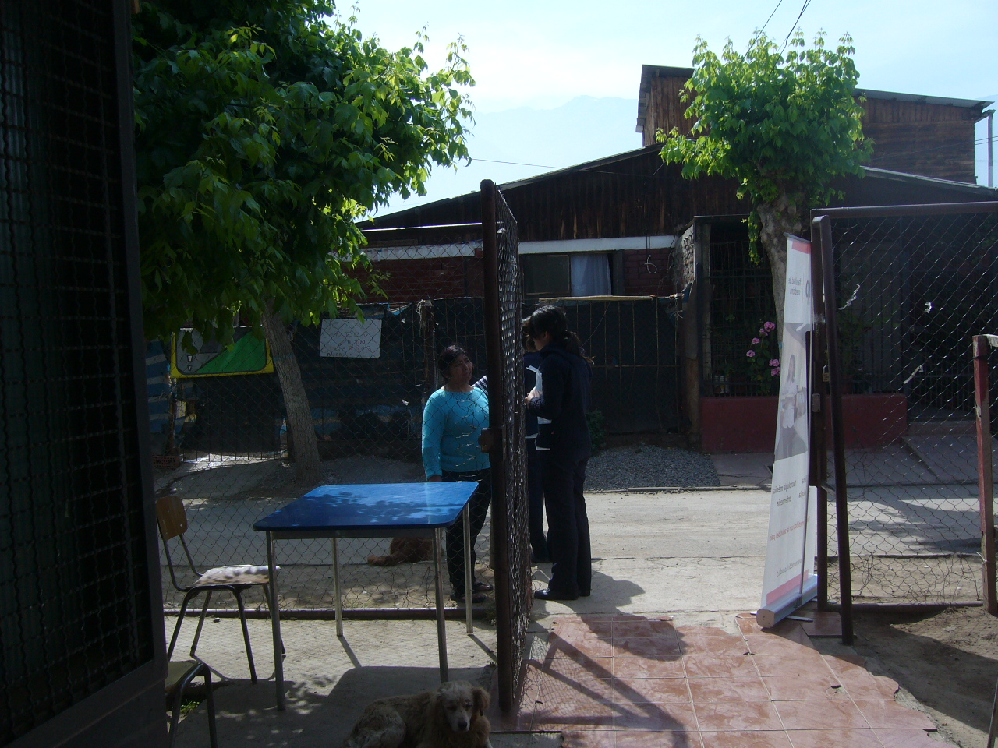
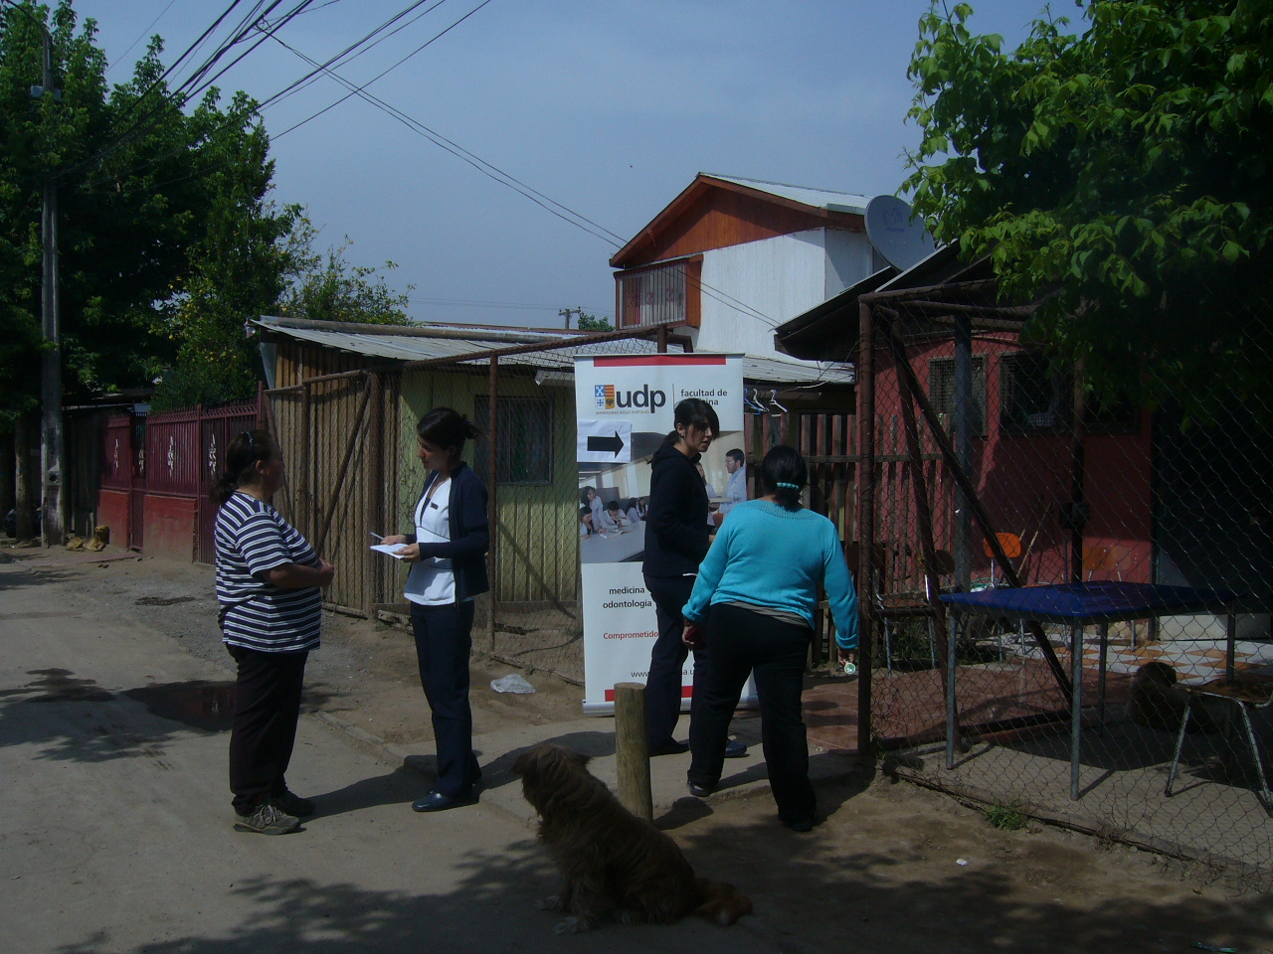
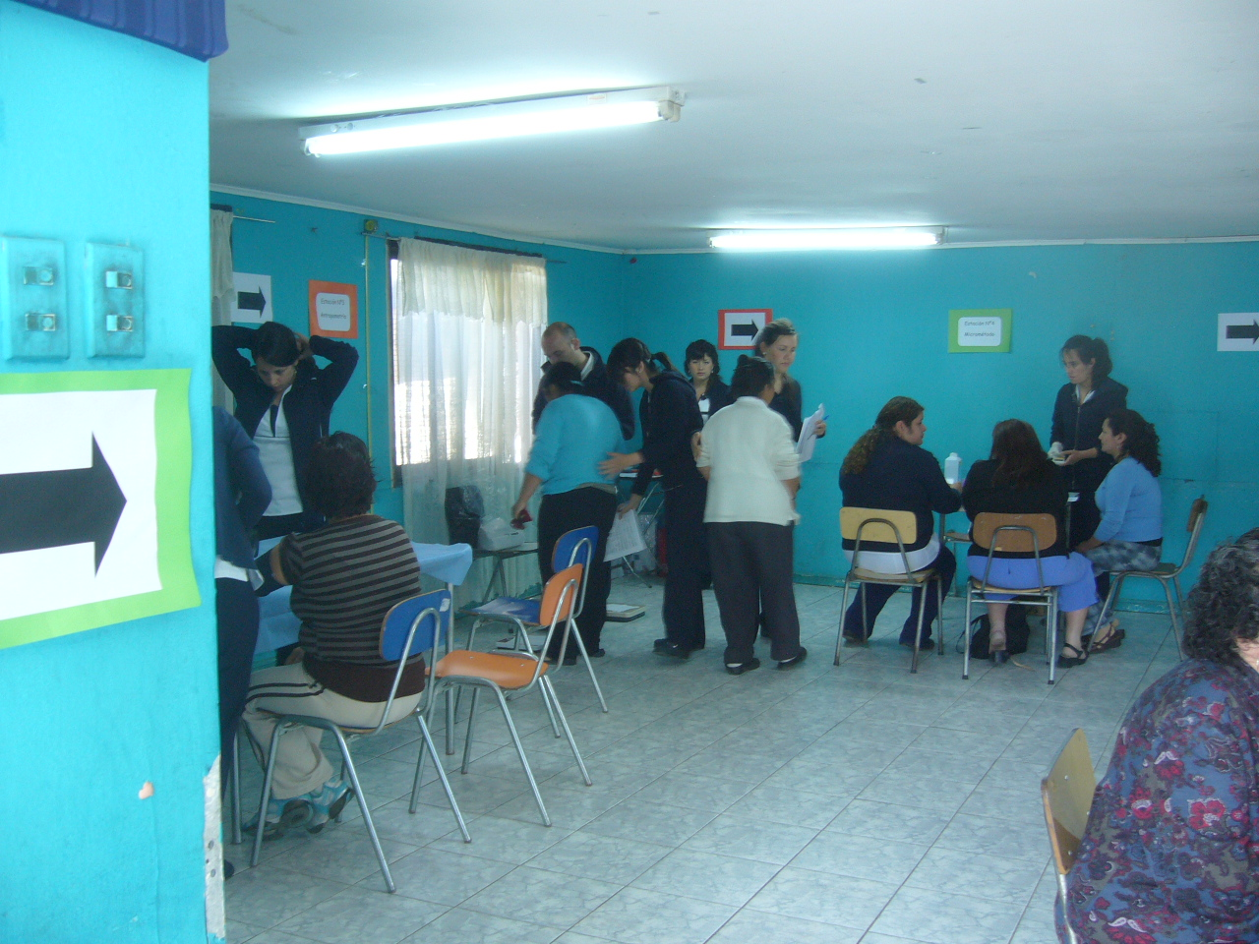
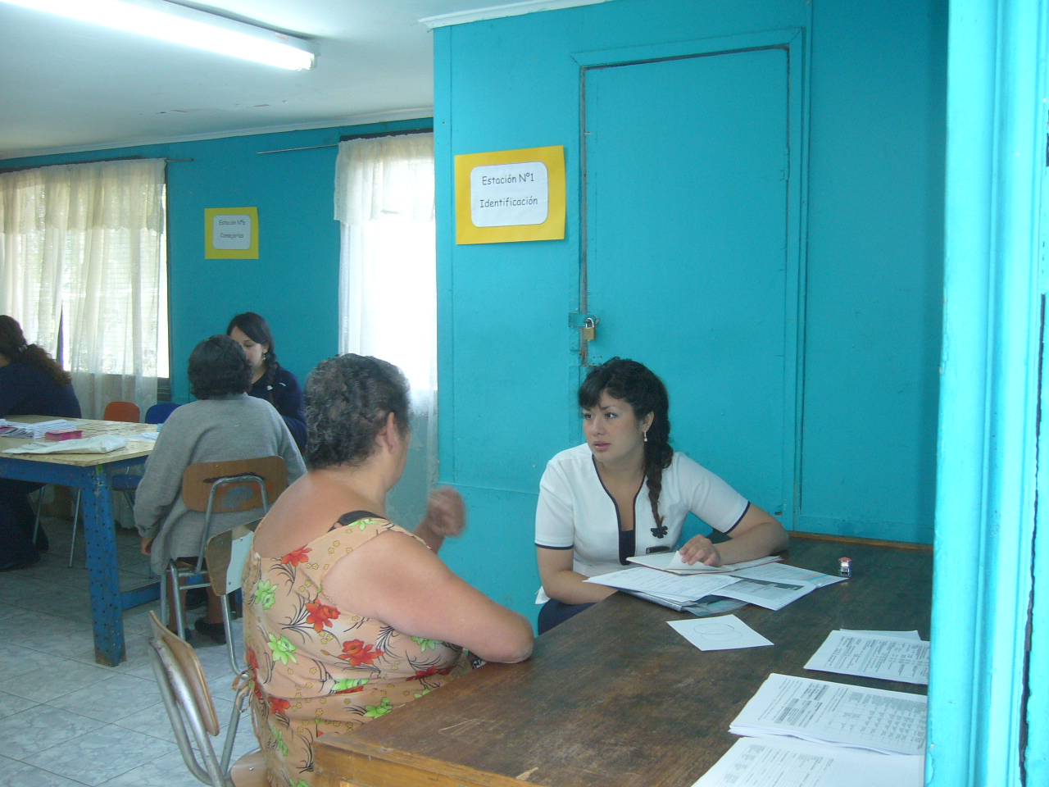
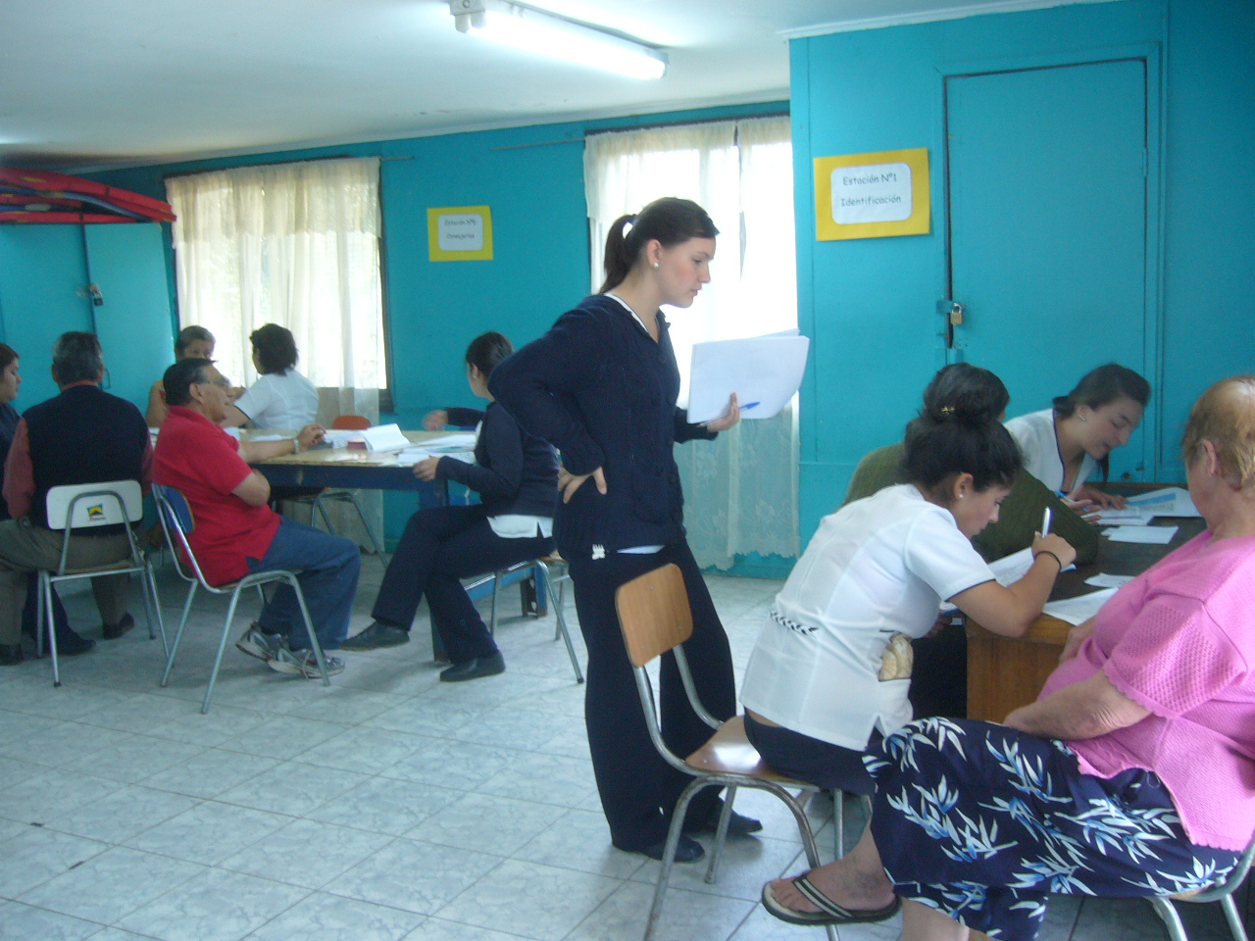
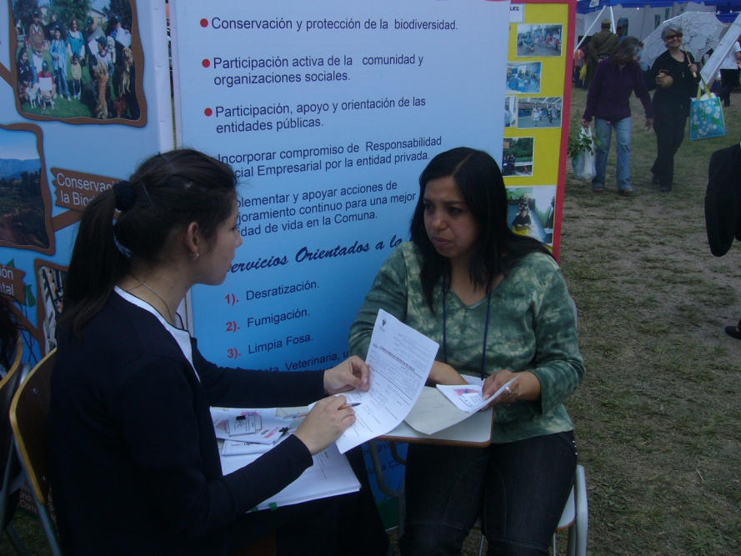
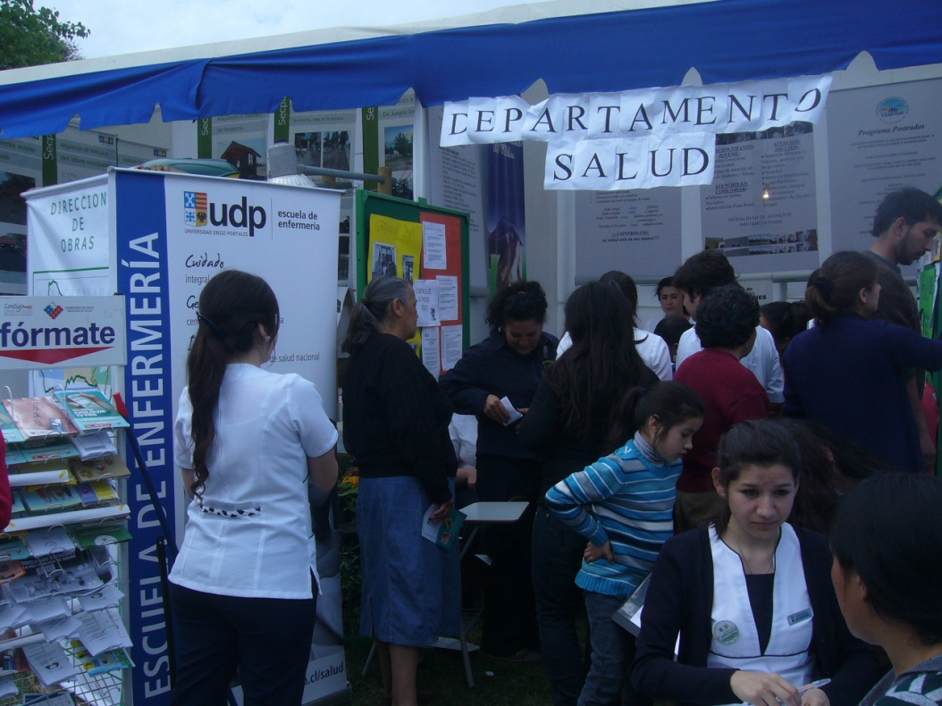
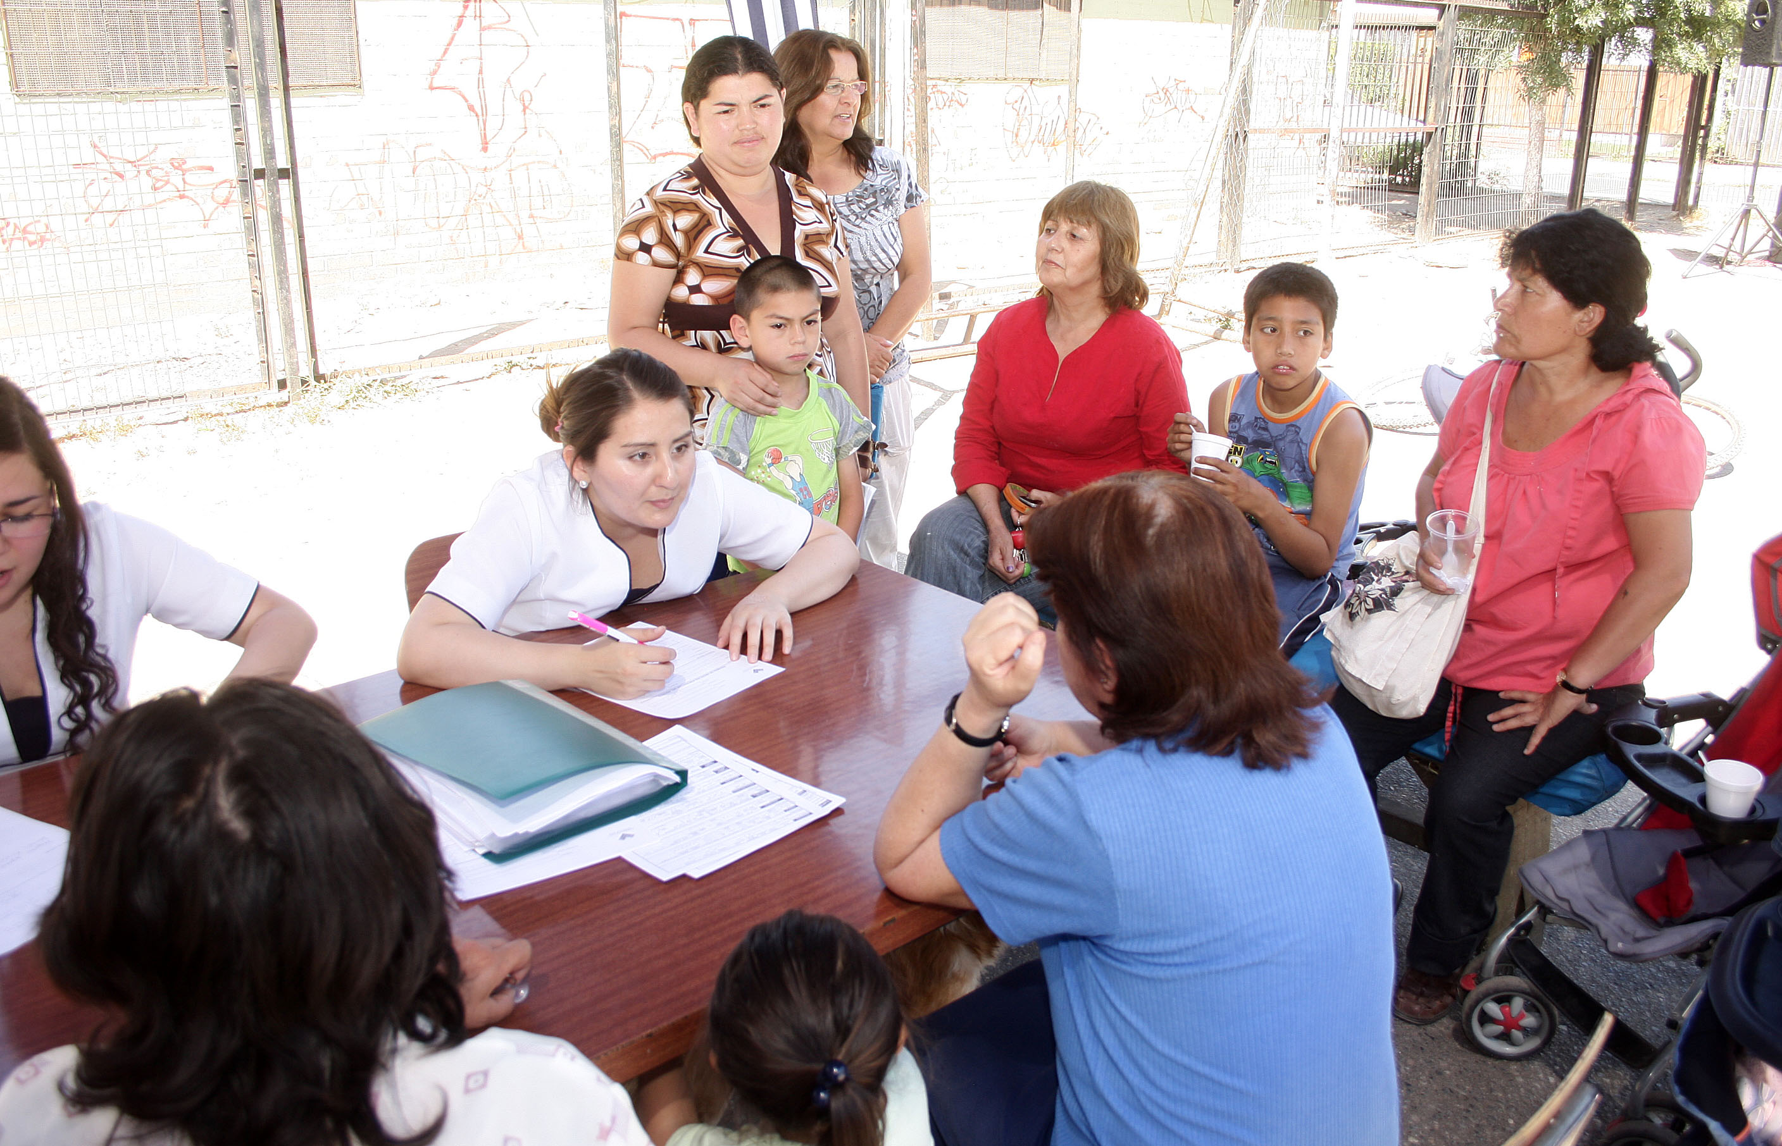
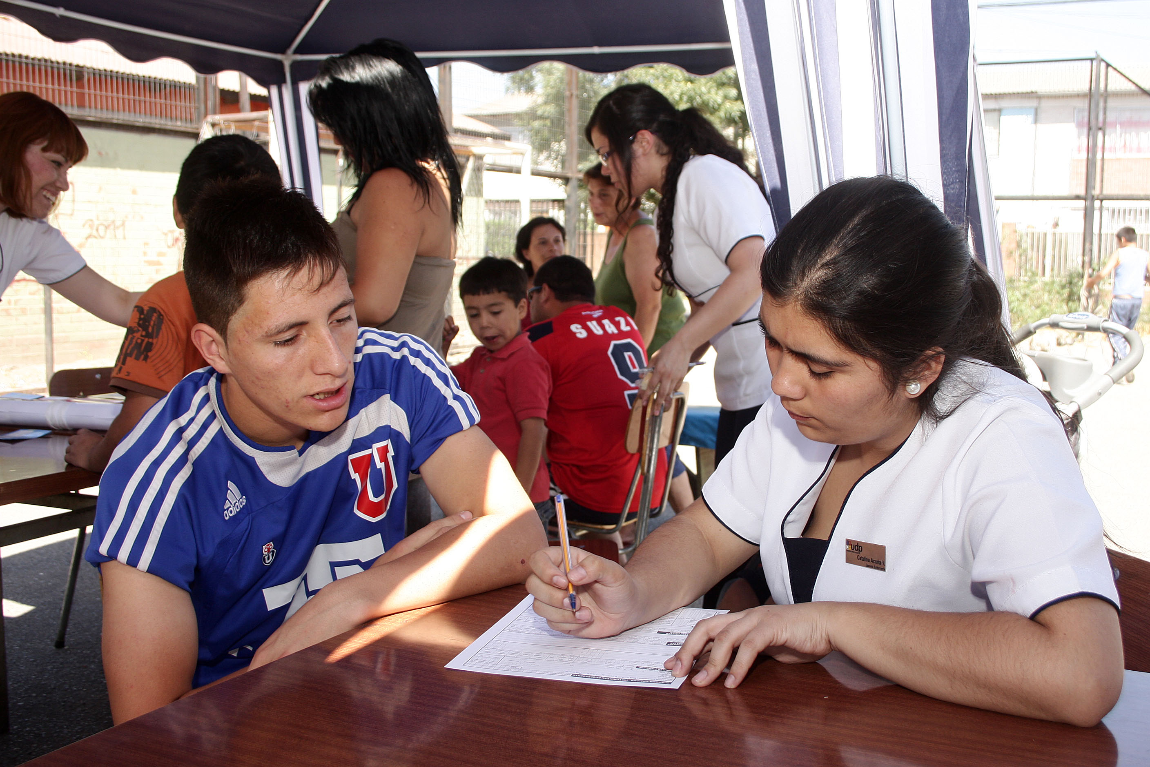
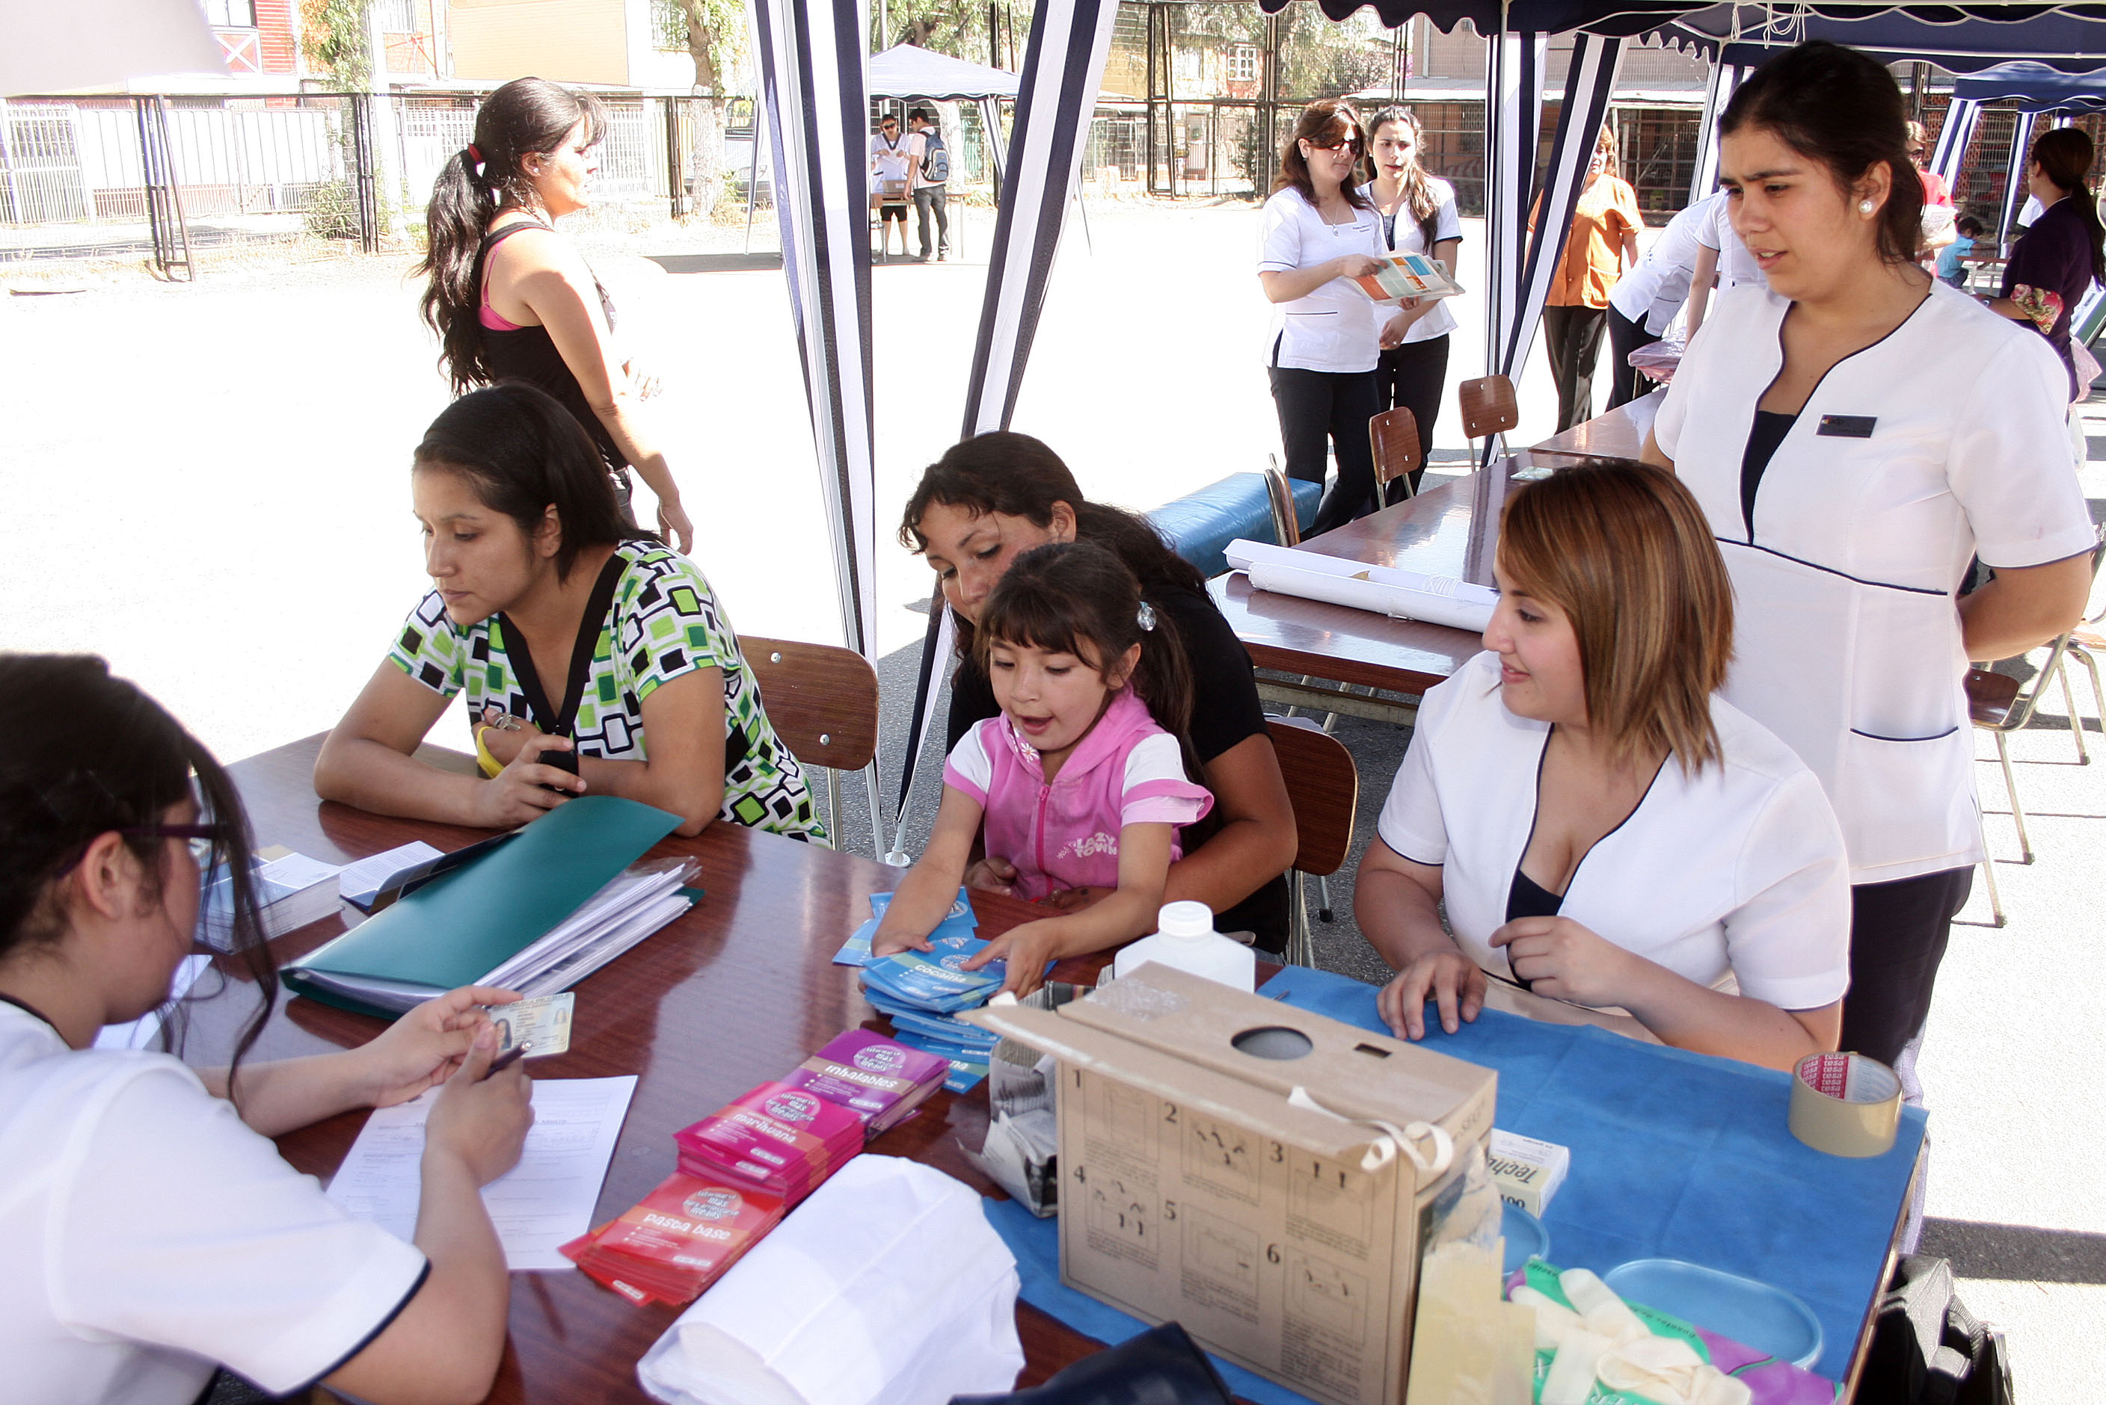
DIAGNÓSTICOS DE SALUD COMUNITARIOS POBLACIÓN : ……

Slide 40
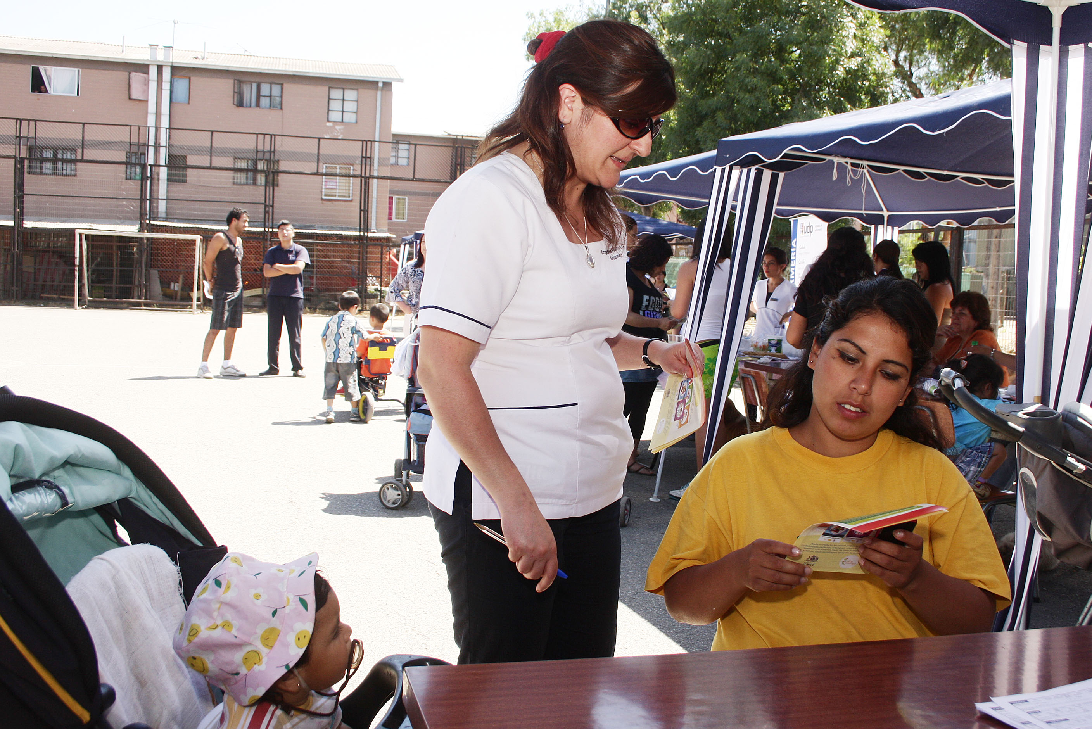
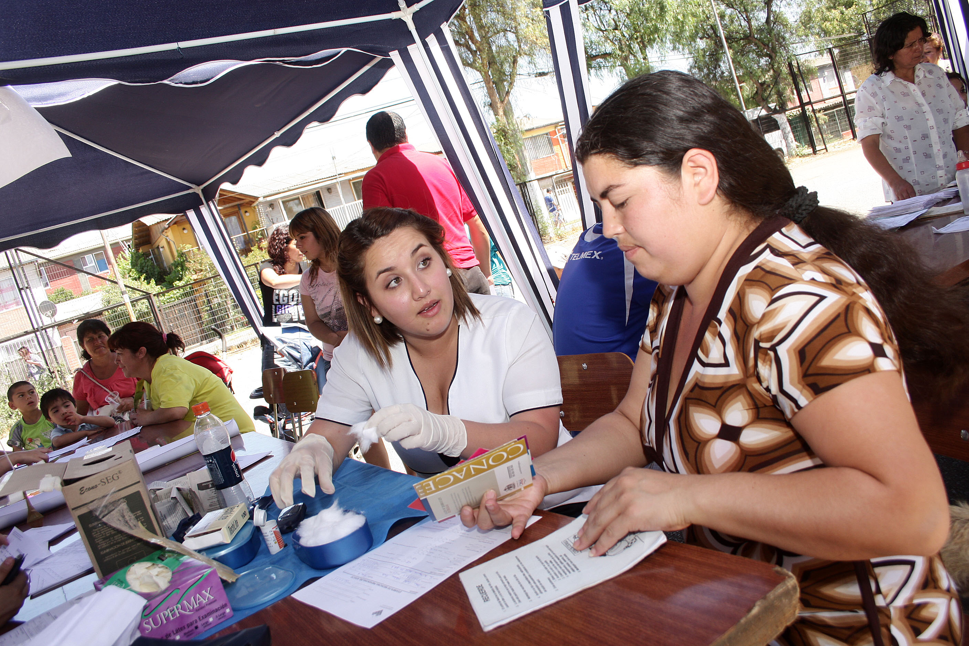
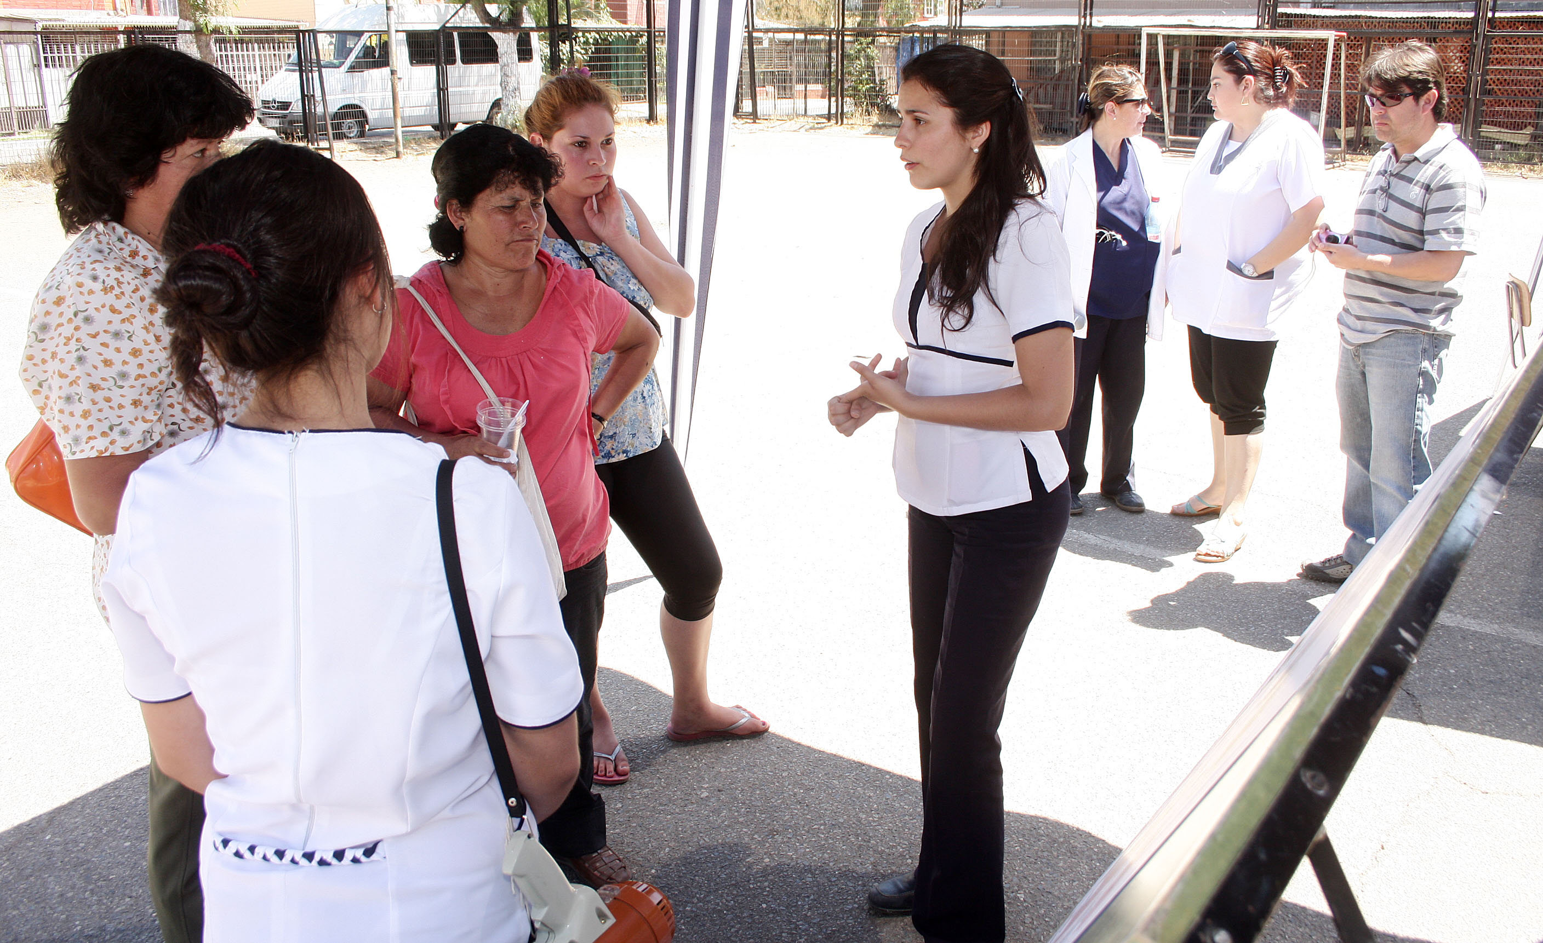
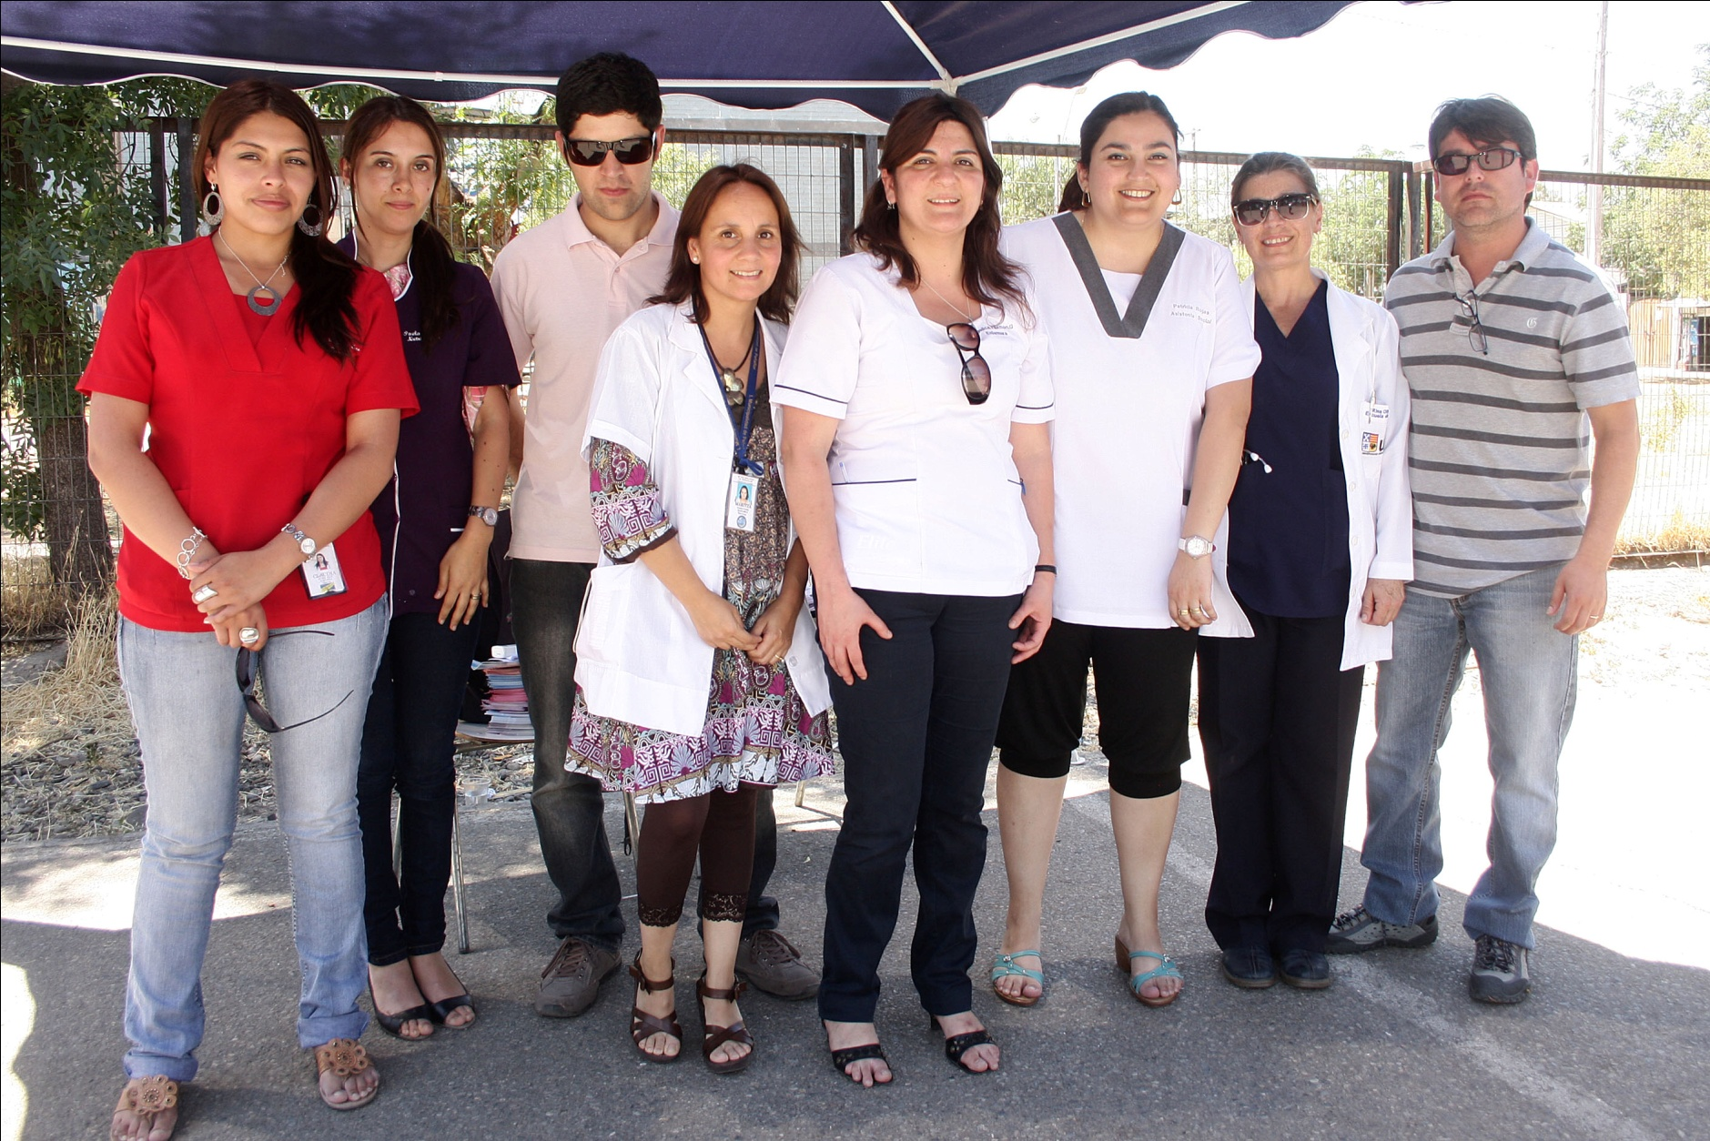
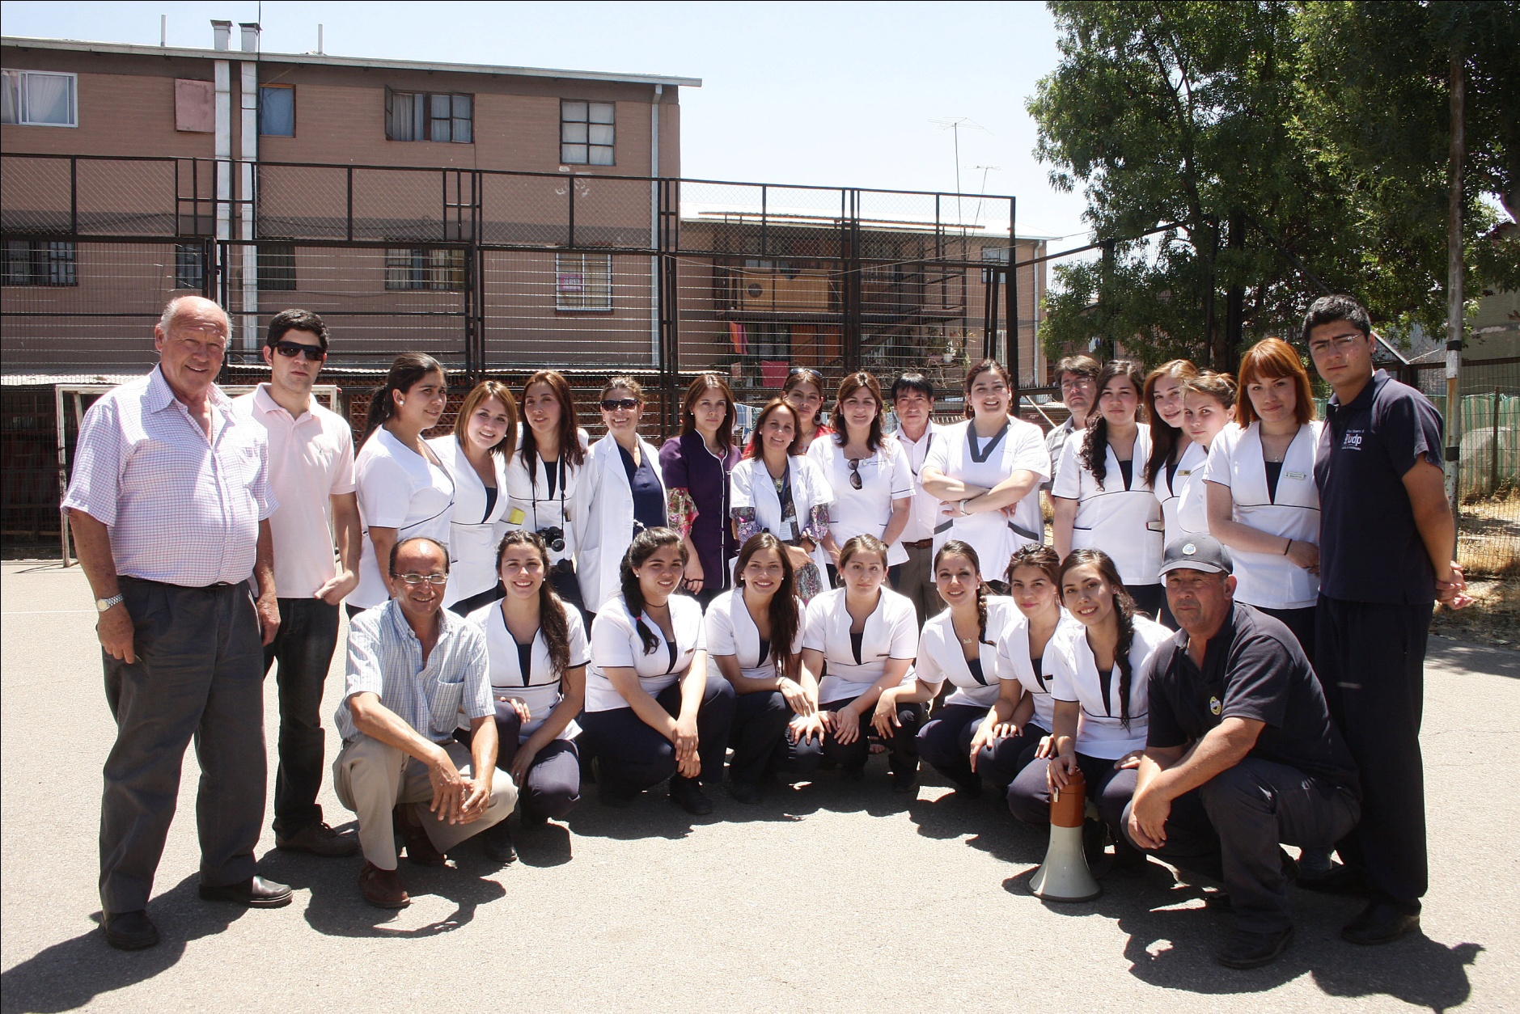
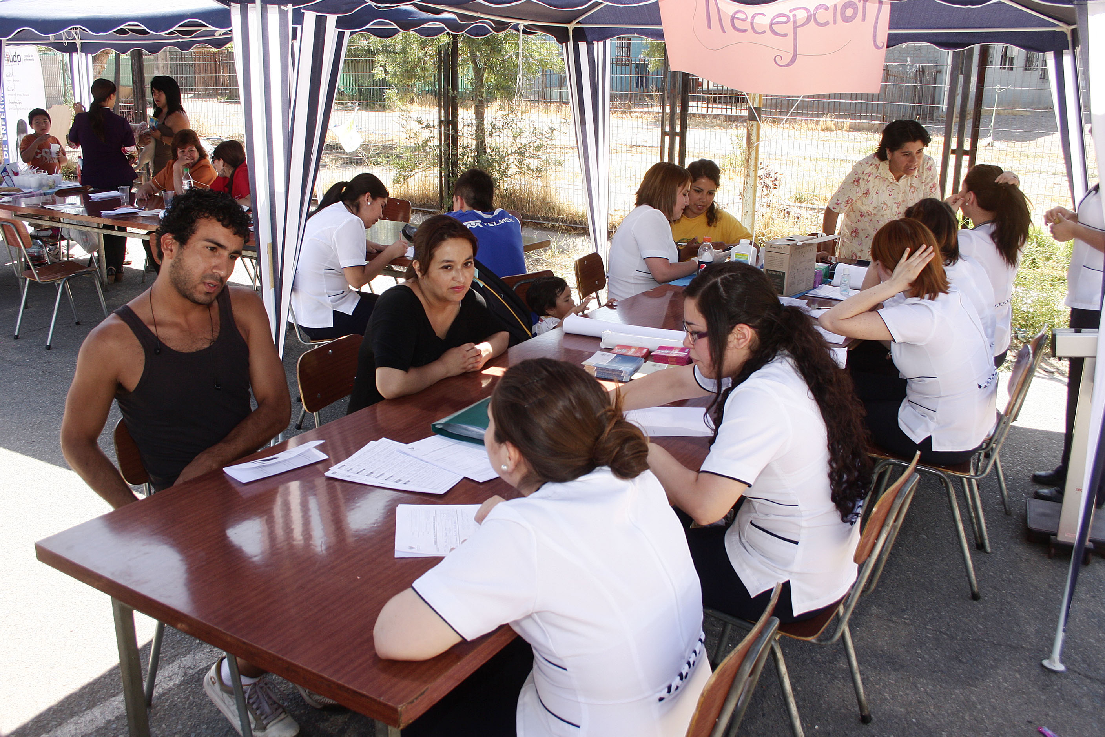
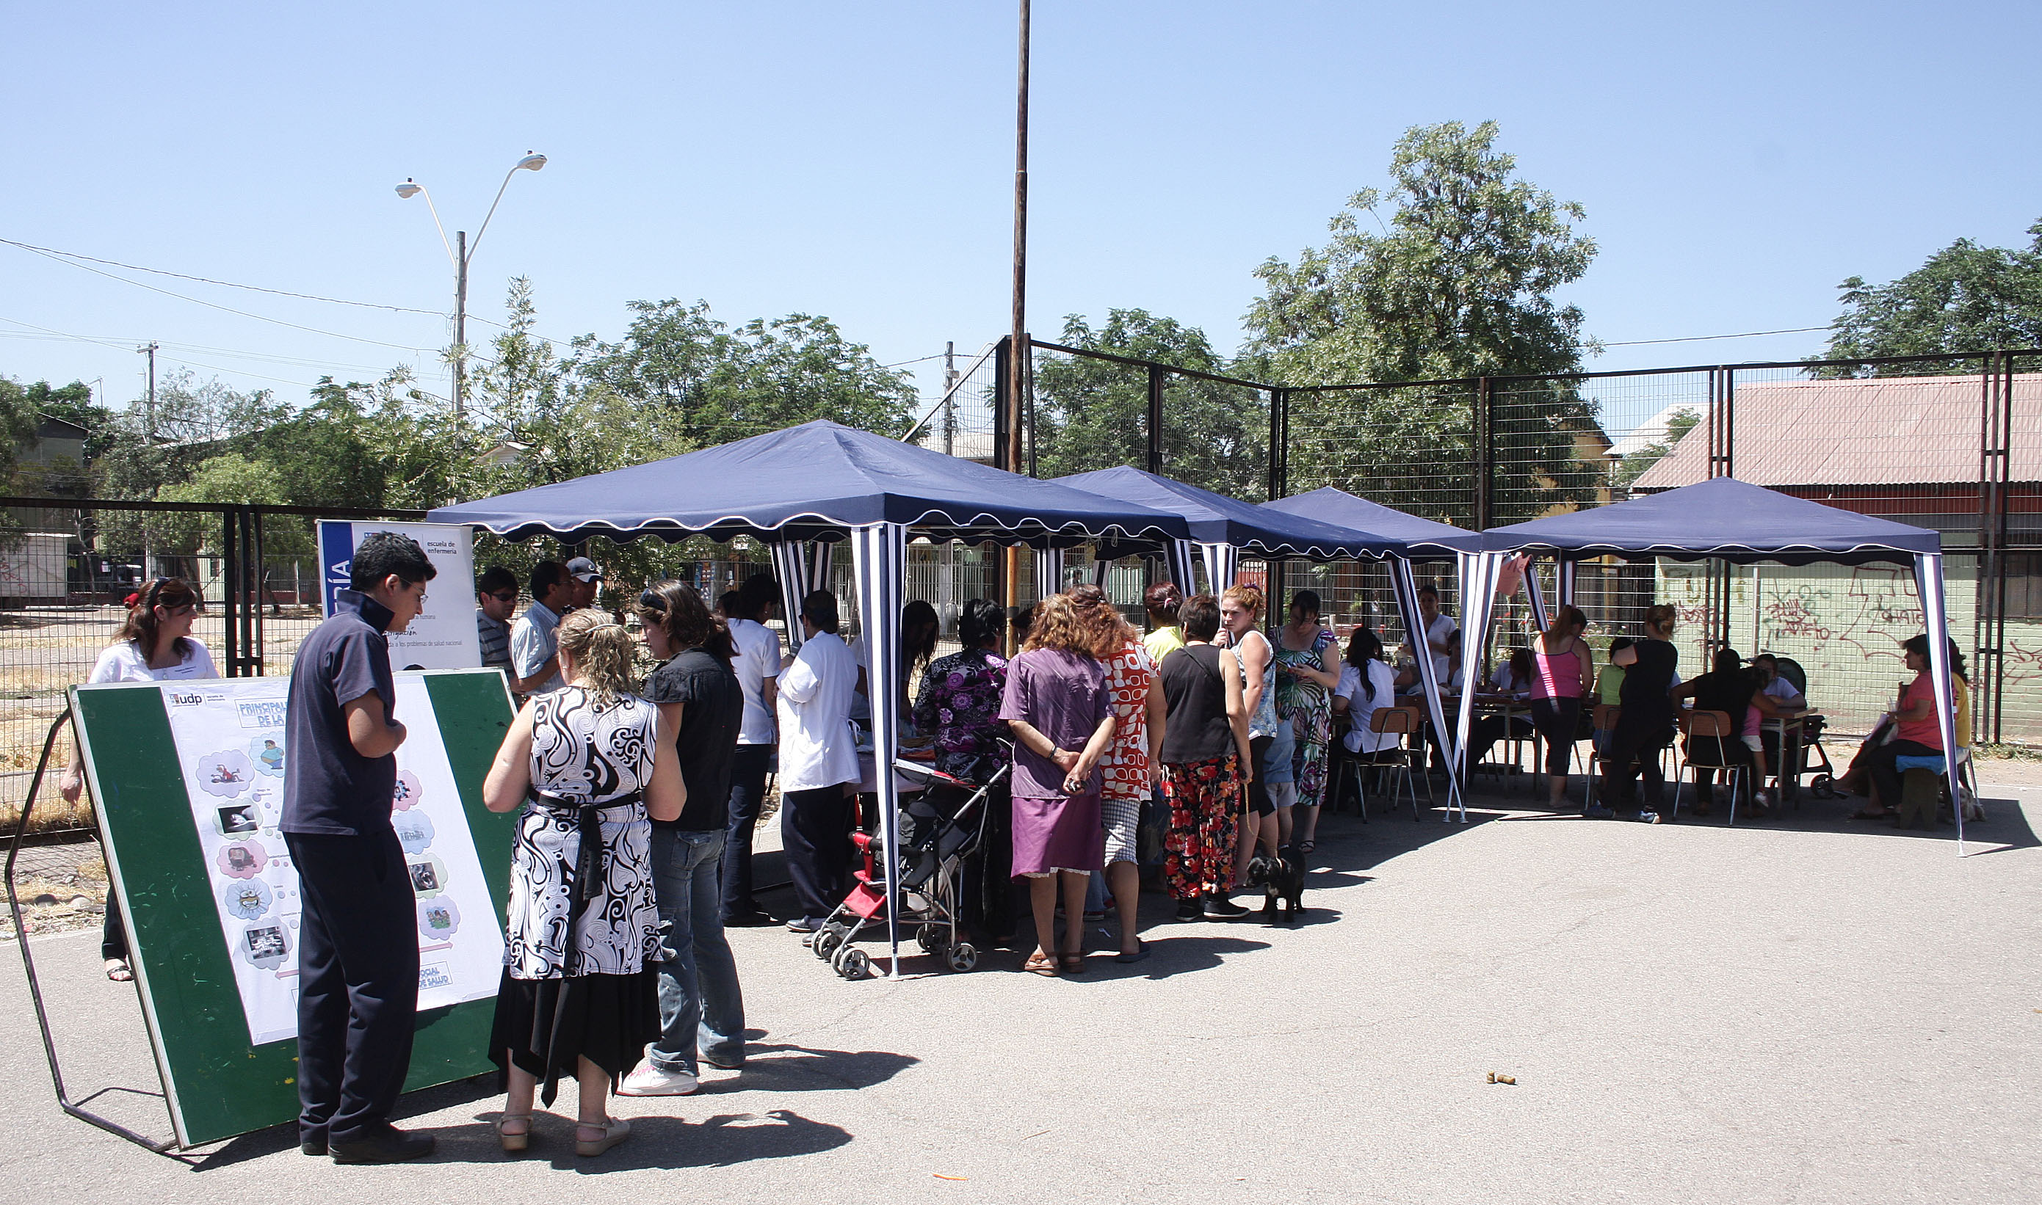

Slide 41
BIBLIOGRAFÍA
Hosman C, Jane-Llopis E & Saxena S, eds (2005). Prevención de los Trastornos Mentales: Intervenciones Efectivas y Opciones de Políticas. Oxford University Press.
NájeraE, Cortes M (1994) “ El Enfoque epidemiológico en las formulación de Políticas y en la formulación de recursos humanos)
P. Cid. Mg, J.Stiepovich J. A. Merino´, Ph D .( 2002) . Factores biológicos y psicosociales predictores del estilo de vida promotor de salud
Schwartzmann, Laura. (2003), Calidad de Vida Relacionada con la Salud: Aspectos Conceptuales.
BANDURA A.( 1987) Autoeficacia. En: Pensamiento y acción:Fundamentos sociales. España: Editorial Martínez Roca,; 415-78.
HAQUIN C, LARRAGUIBEL M, CABEZAS J. (2004) Factores protectores y de riesgo en salud mental en niños y adolescentes de la ciudad de Calama. Rev Chil Pediatr
MARTINELLI A. (1999) An explanatory model of variables influencies health promotion behaviours in smoking and nonsmoking college students. Public Health Nursing
GONZÁLEZ L, BERGER K. (2002) Consumo de tabaco en adolescentes: Factores de riesgo y factores protectores. Ciencia y Enfermería
Sanchez Moreno, A. (2000). Enfermería Comunitaria Tomo I,2,3. Madrid: Mc Graw Hill.
SUBSECRETARIA DE REDES ASISTENCIALES. DIVISION DE ATENCION PRIMARIA. (2012). ORIENTACIONES PARA LA PLANIFICACIÓN Y PROGRAMACIÓN EN RED AÑO 2013. SANTIAGO: MINSAL
http://bases.bireme.br/cgi-bin/wxislind.exe/iah/online/?IsisScript=iah/iah.xis&src=google&base=LILACS&lang=p&nextAction=lnk&exprSearch=441426&indexSearch=ID
http://www.scielo.cl/scielo.php?script=sci_arttext&pid=S0034-98872006001200001&lng=pt&nrm=iso&tlng=es
http://dipol.minsal.cl/index.php/programas-yo-areas-de-trabajo-3/
http://www.minsal.cl/portal/url/page/minsalcl/g_conozcanos/g_subs_salud_publica/g_divisiones/g_dipol/promocion.html
enfermeria.cl/wp-content/uploads/2011/07/diagnosticos-de-salud.pdf‎
http://epi.minsal.cl/estudios-y-encuestas-poblacionales/encuestas-poblacionales/encuesta-nacional-de-calidad-de-vida-y-salud-encavi/antecedentes-encavi/

Slide 42
Muchas gracias por su atención

